Slide 1
Visión Quito 2040 "ACCIONES PARA UN QUITO SOSTENIBLE"

Slide 2
CONTENIDO
Parte I: Visión Quito 2040 - Introducción
Parte II: La Propuesta
Parte III: Cómo se hizo: proceso participativo

Slide 3
PARTE I
VISIÓN QUITO 2040 - INTRODUCCIÓN

Slide 4
Para Qué tener una Visión a largo plazo?
Para orientar de modo consensuado con la comunidad un desarrollo sostenible para nuestra ciudad, que supere las deficiencias crónicas, consolide las fortalezas, aproveche las oportunidades y los avances tecnológicos, para asegurar así, un futuro con alta calidad de vida.
Un referente claro a largo plazo, para que las decisiones sobre la ciudad, los planes estratégicos y operativos tengan una secuencia lógica en el tiempo…

Slide 5
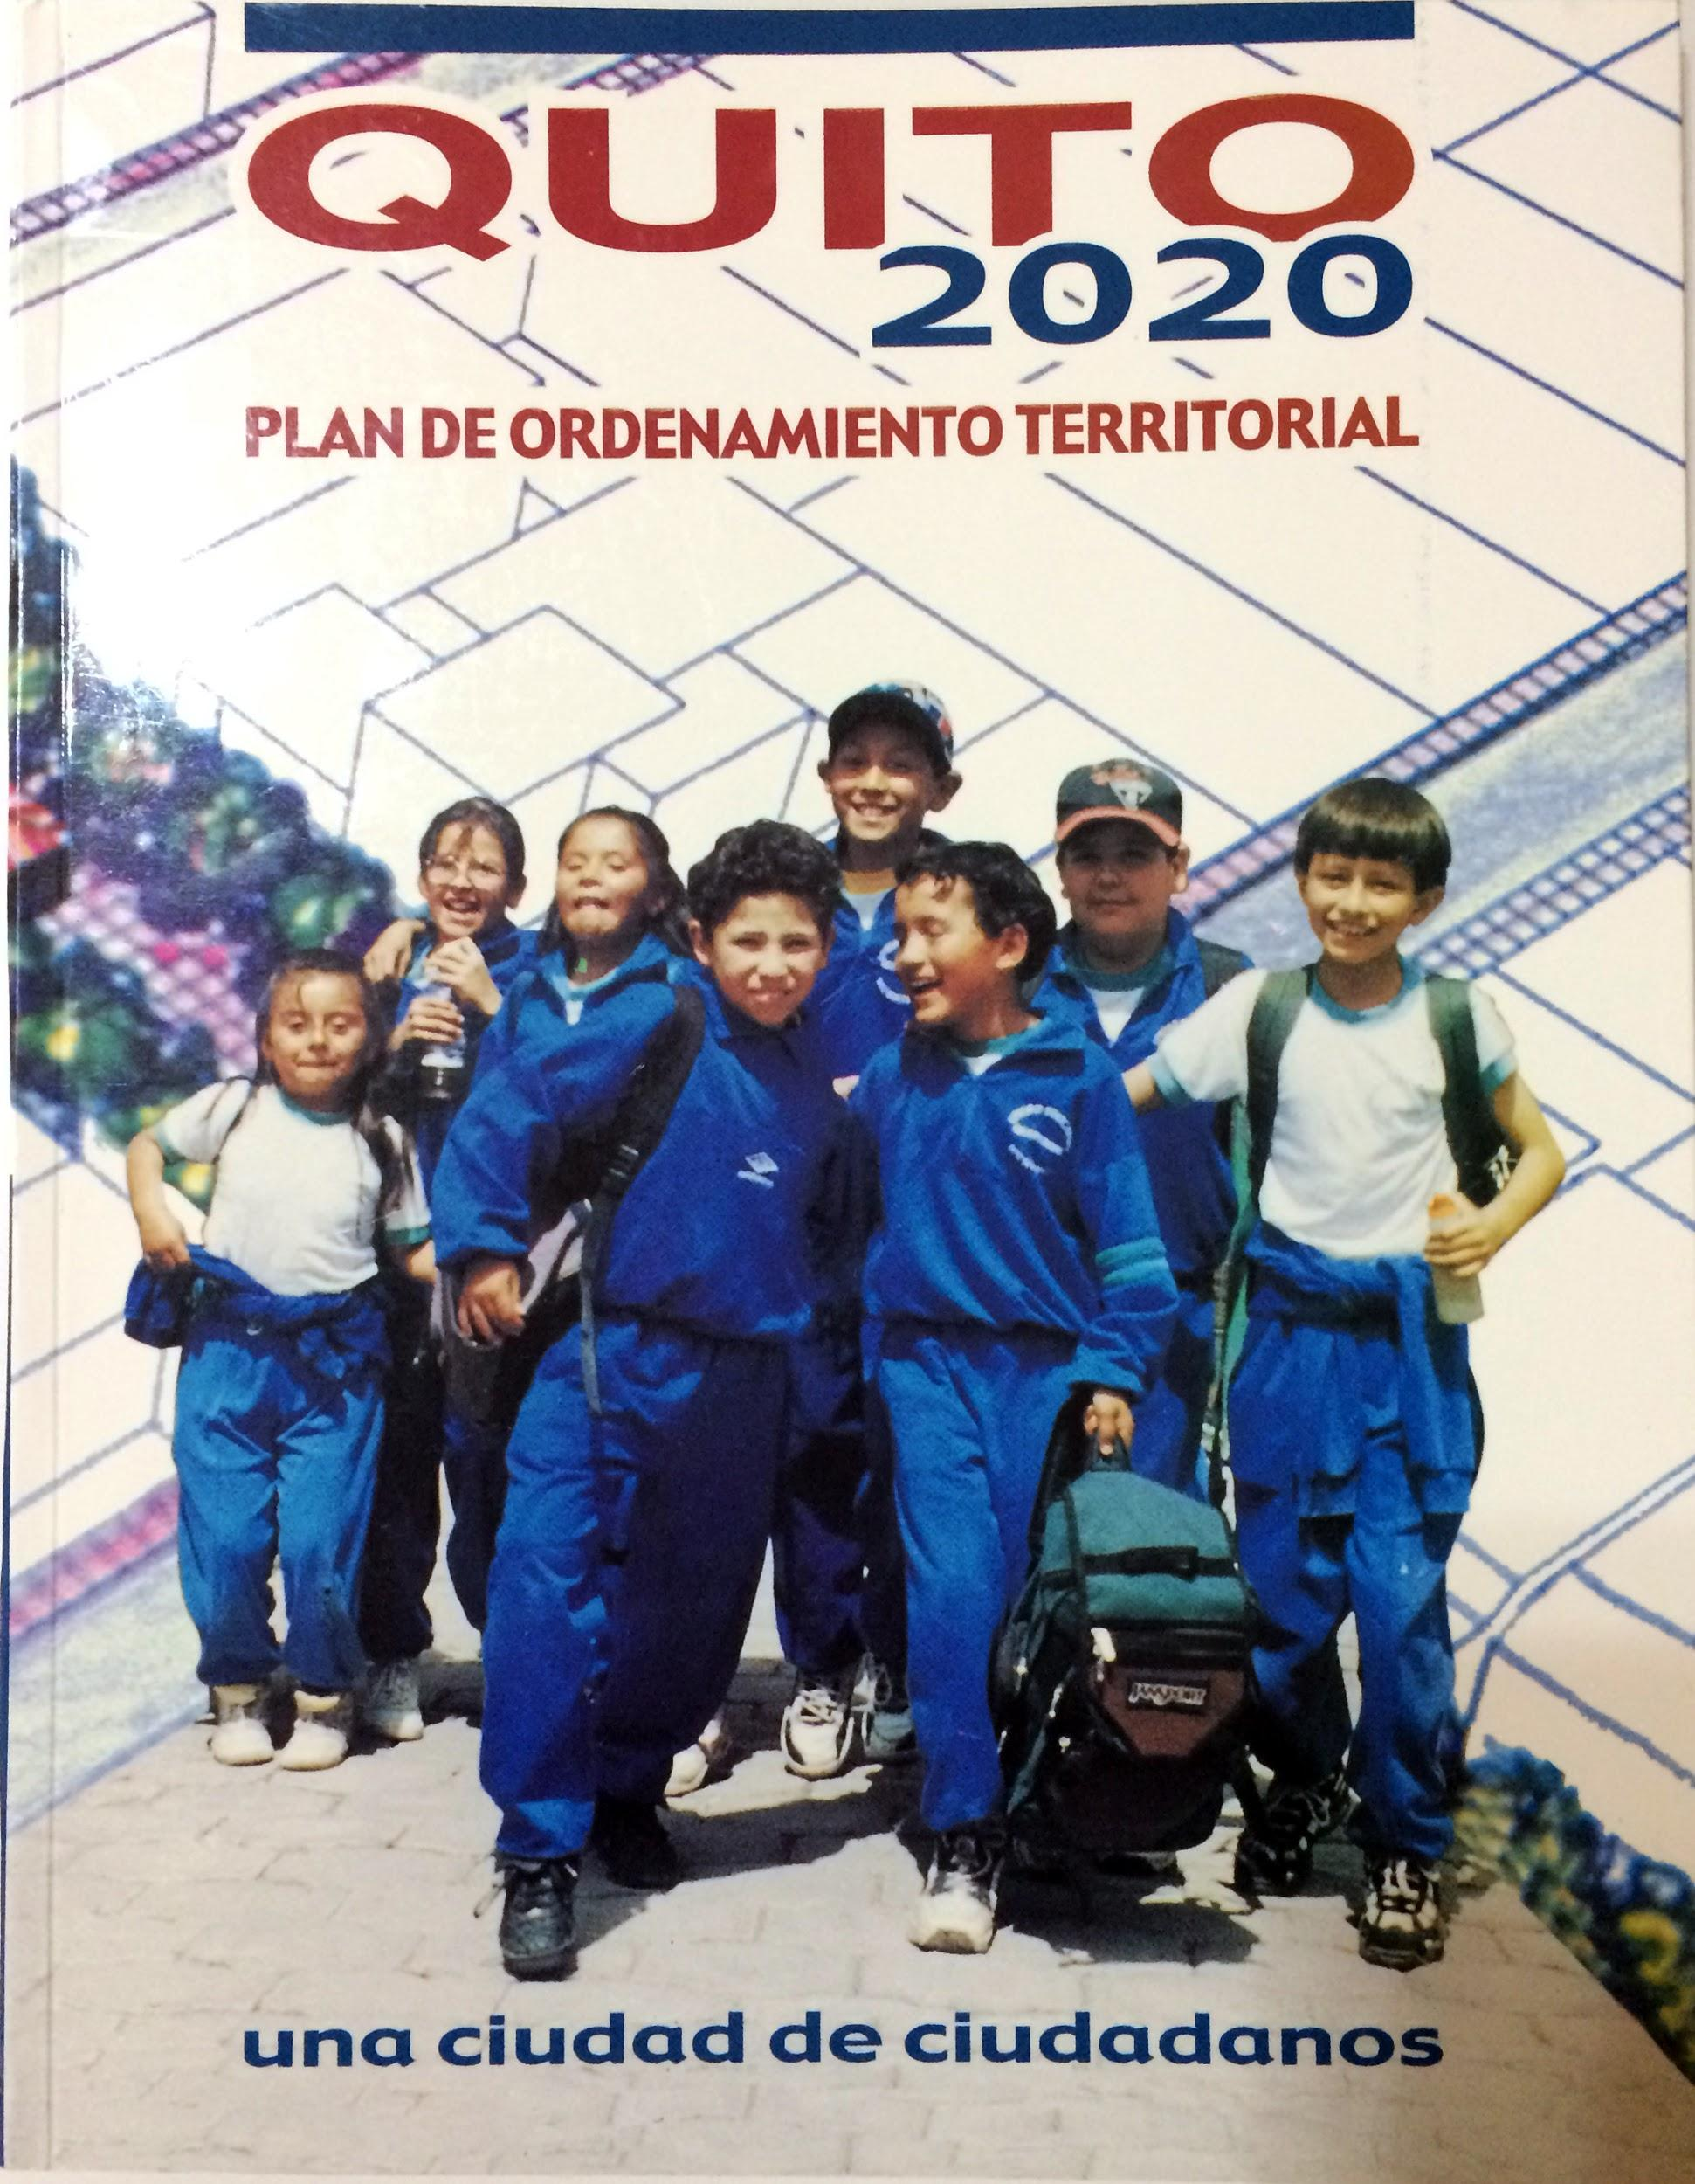
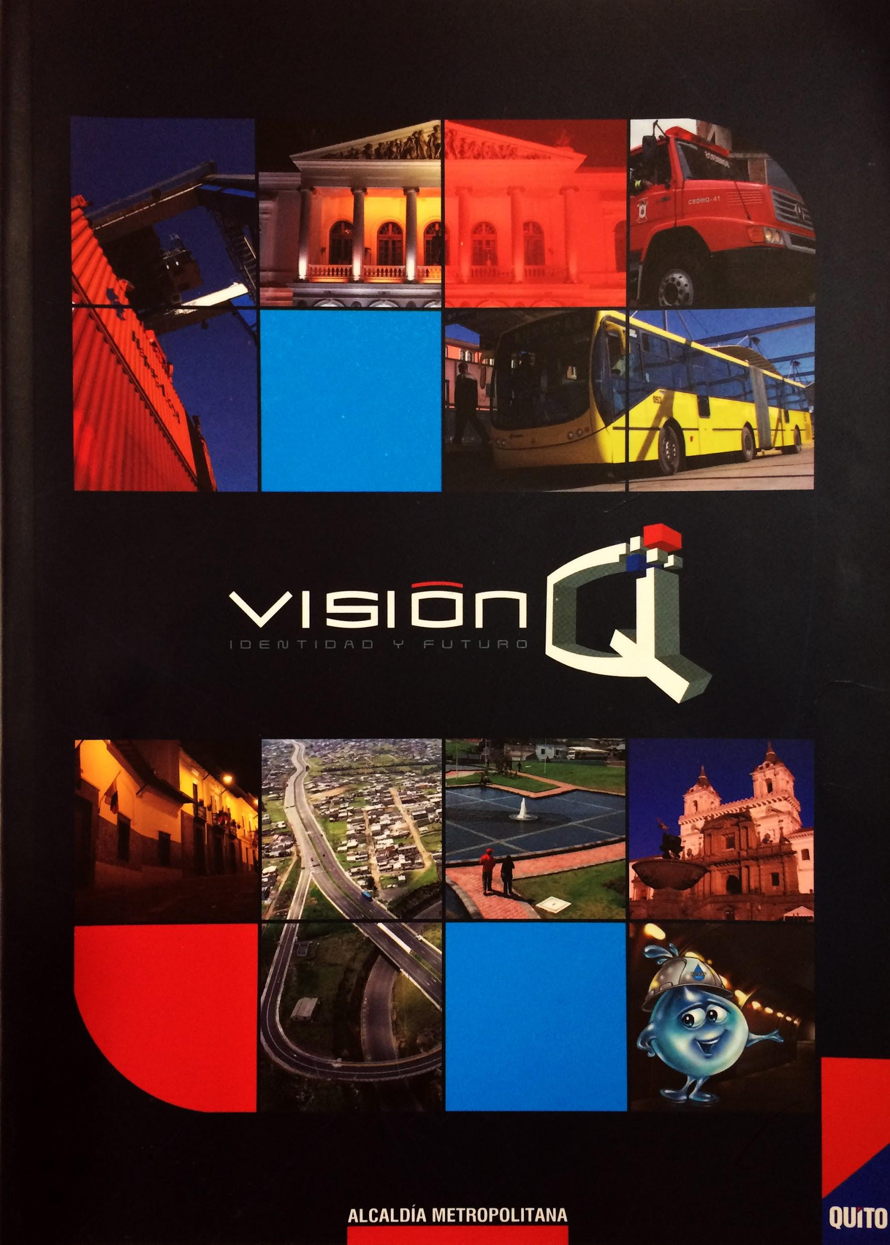
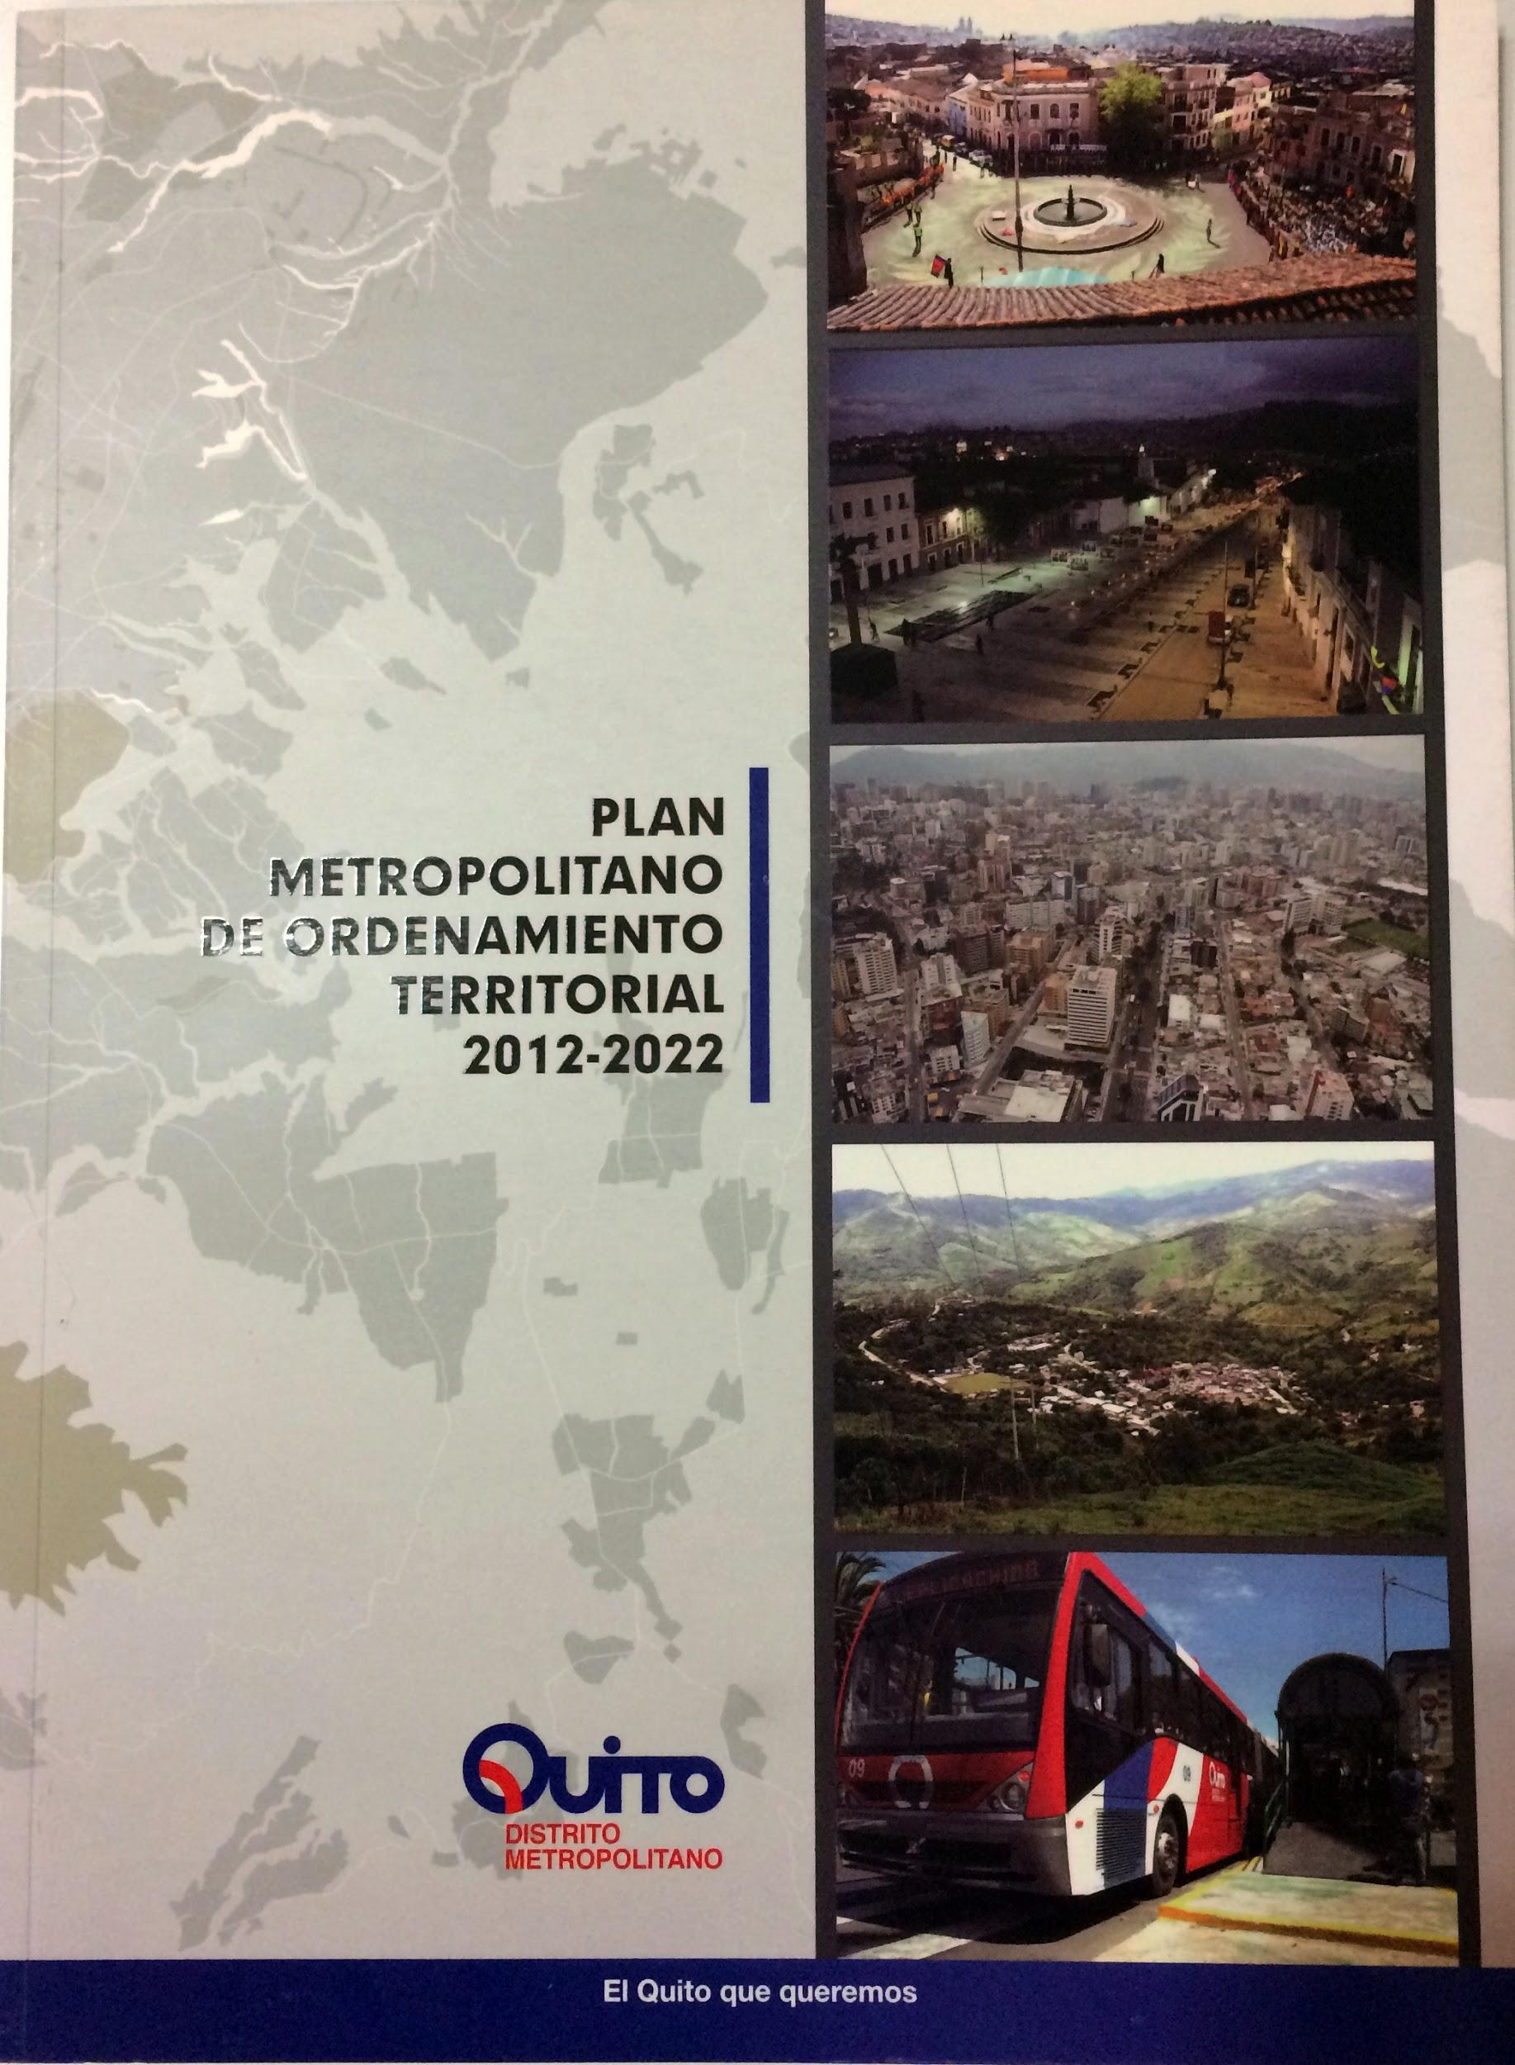
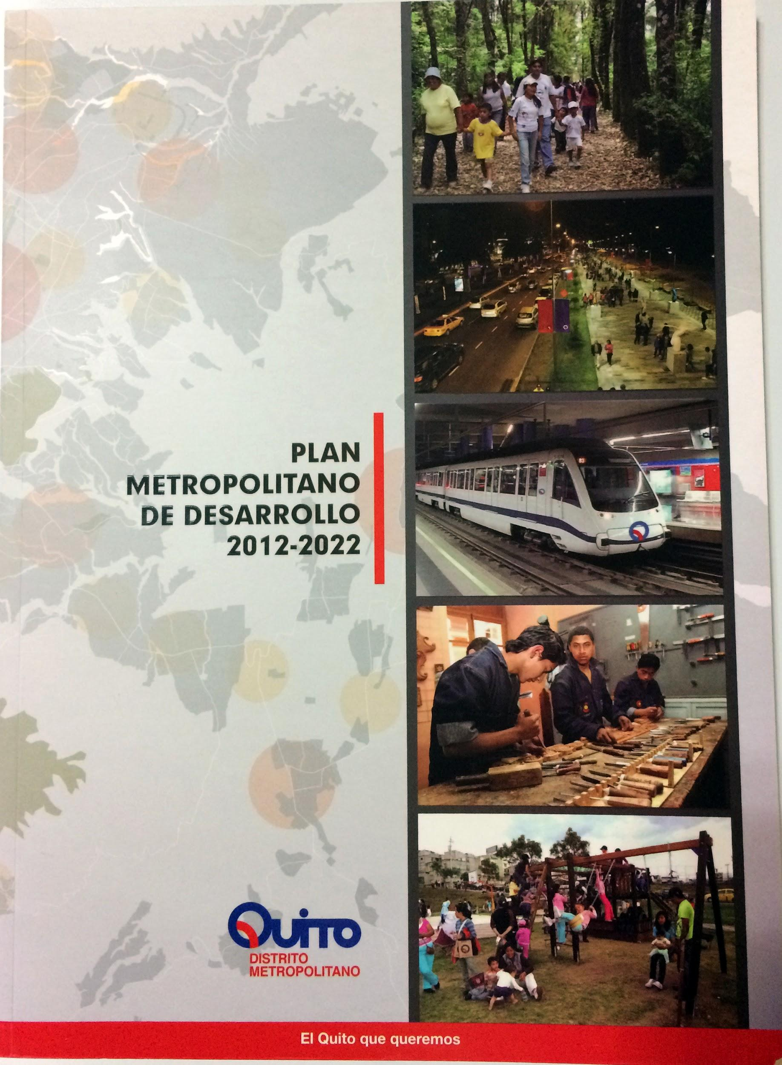
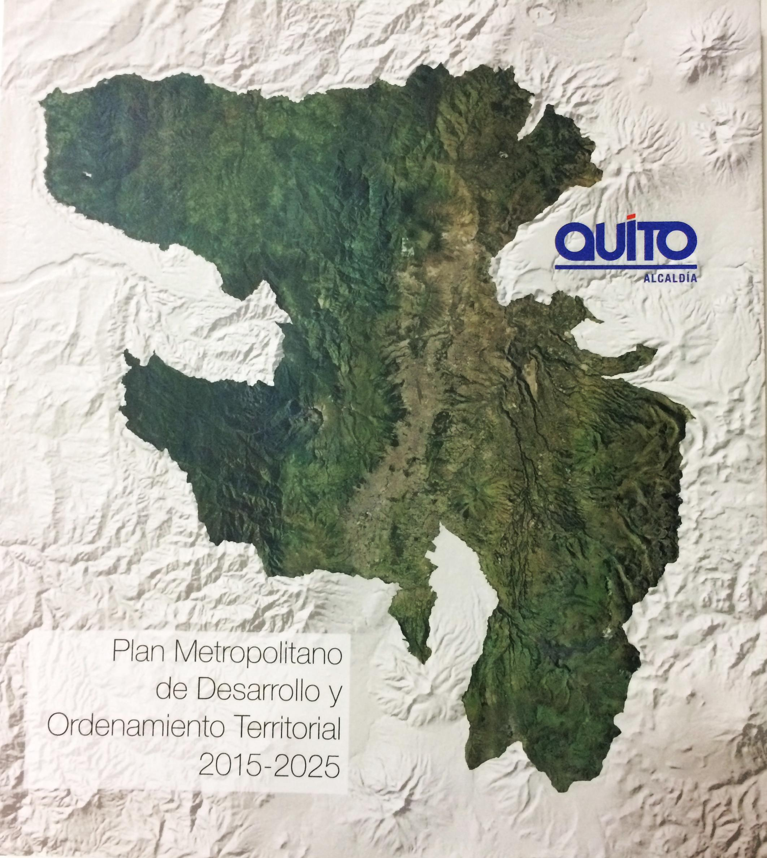
Cómo? Proceso de planificación continuo
1998
2018
Visión de Quito 2040

Slide 6
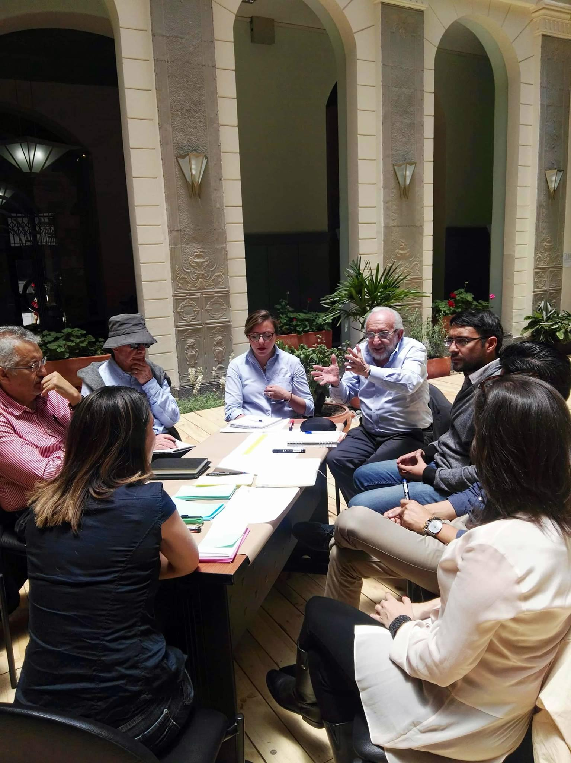
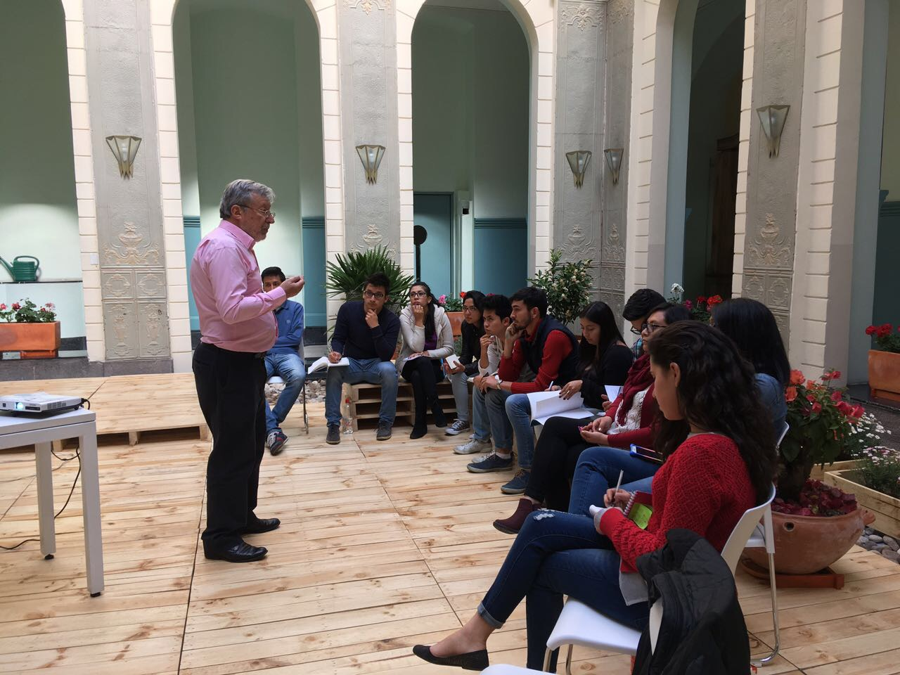
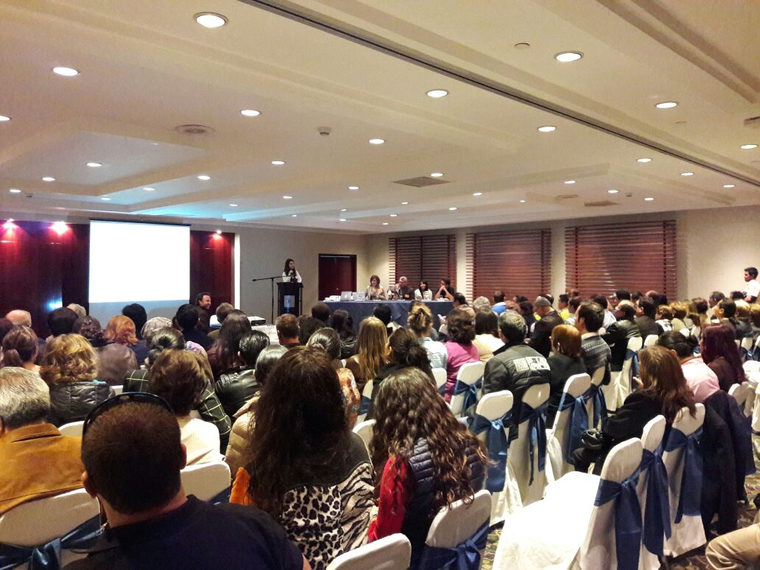
Cómo? A través de una participación activa
Corresponsabilidad del proceso
2000
La Academia
Las Asambleas Barriales
Talleres con Expertos

Slide 7
PARTE II
LA PROPUESTA

Slide 8
ENUNCIADO GENERAL
“Quito en el 2040, será una ciudad con alta calidad de vida, capaz de enfrentar con éxito todos los desafíos que surgen en los campos social, cultural, económico, ambiental y en el territorio. Se habrá convertido así, en una ciudad resiliente y habrá asegurado el desarrollo sostenible de su población.”
Enunciado consensuado en los talleres con los expertos, 2016

Slide 9
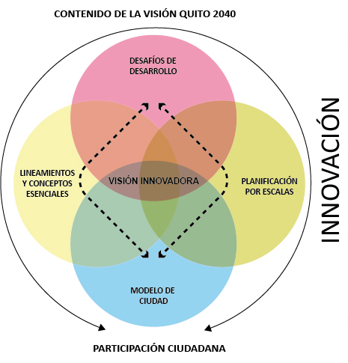

Slide 10
CINCO DESAFÍOS A VENCER

Slide 11
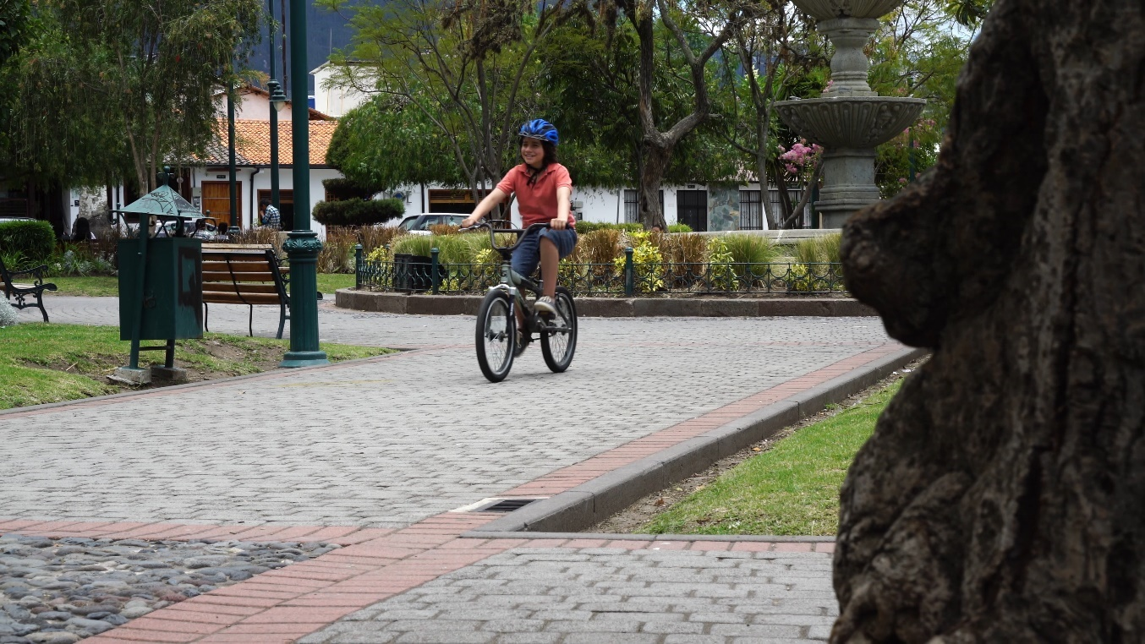
1. Ciudad inclusiva y abierta para todos.
En el año 2040, todos los habitantes del DMQ y sus organizaciones tendrán igualdad de oportunidades para alcanzar su desarrollo equitativo y sostenible, en todas las áreas del territorio distrital.

Slide 12
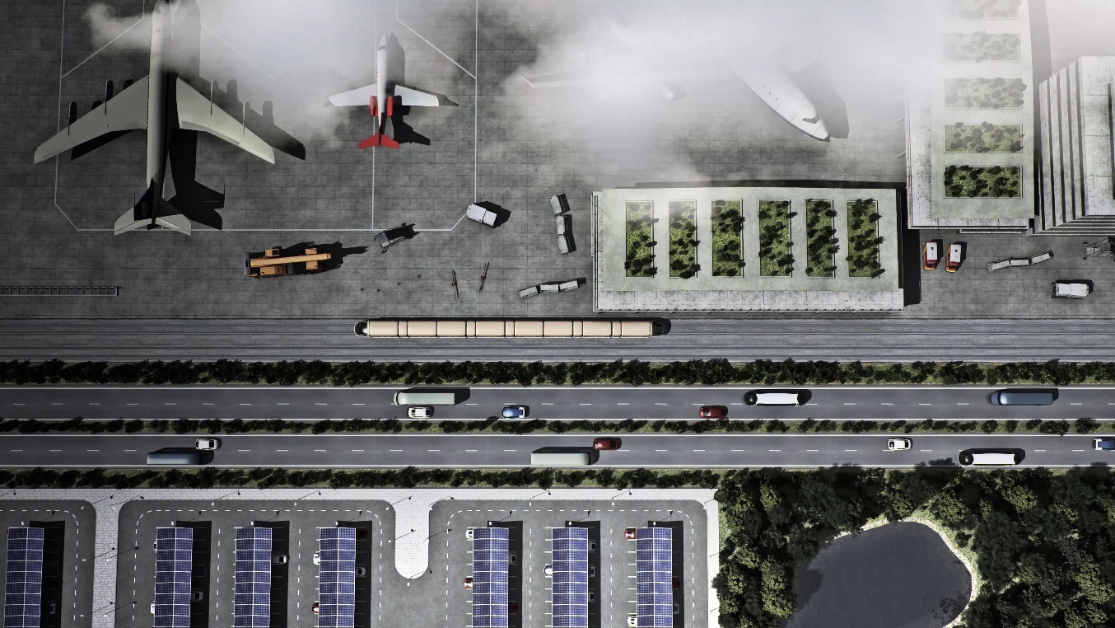
2. Ciudad global y competitiva
Quito en el año 2040 será una ciudad que garantice y facilite el desarrollo de actividades productivas que generen empleo y bienestar para sus habitantes, para lo cual usará y desarrollará tecnología innovadora, se proyectará al mundo, interactuando en él para fortalecer su economía.

Slide 13
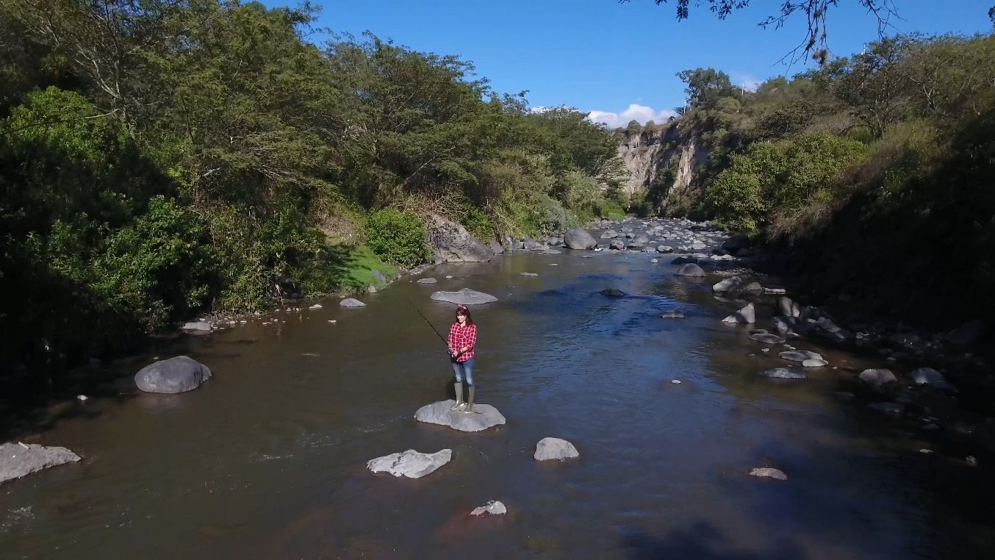
3. Ciudad ambientalmente responsable
En el año 2040 los ciudadanos y las autoridades del DMQ, con base en un firme compromiso con la naturaleza, habrán asegurado no sólo su conservación sino además, su debido aprovechamiento.

Slide 14
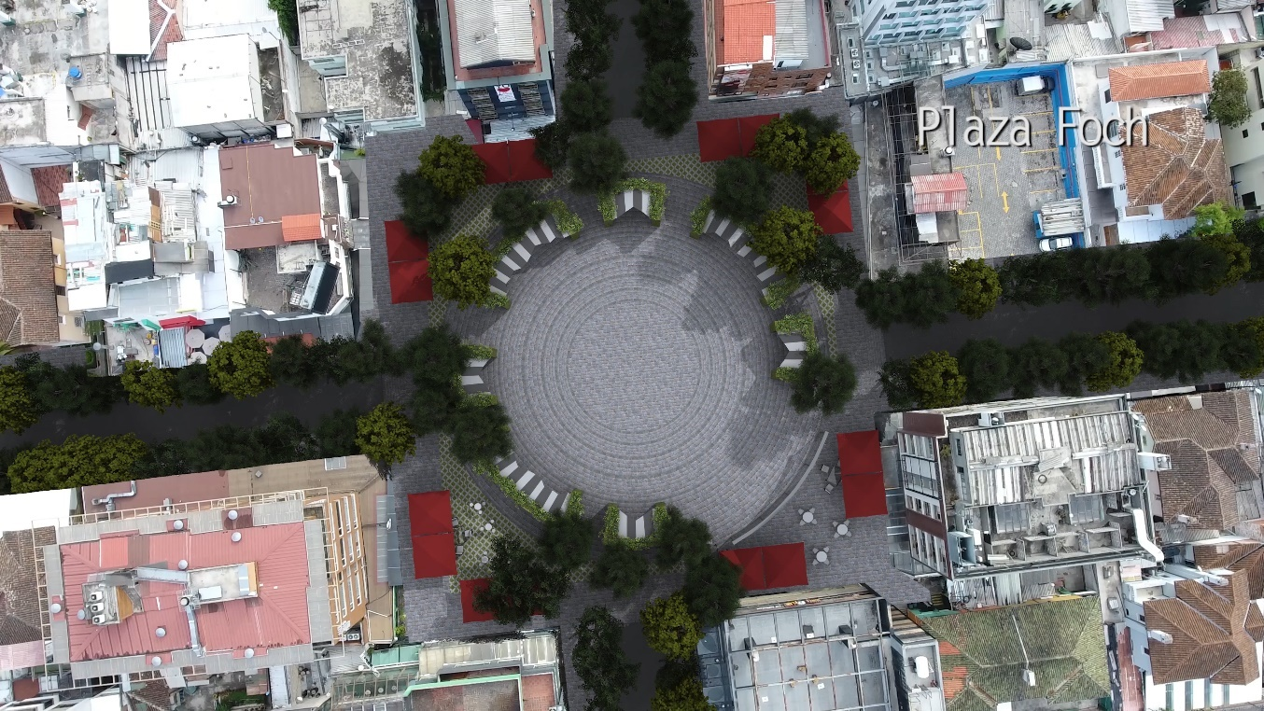
4. Ciudad diseñada para la vida
En el año 2040 los ciudadanos encontrarán, en todo el territorio del DMQ, condiciones de alta calidad funcional, espacial y formal creando un entorno que asegure su mejor calidad de vida.

Slide 15
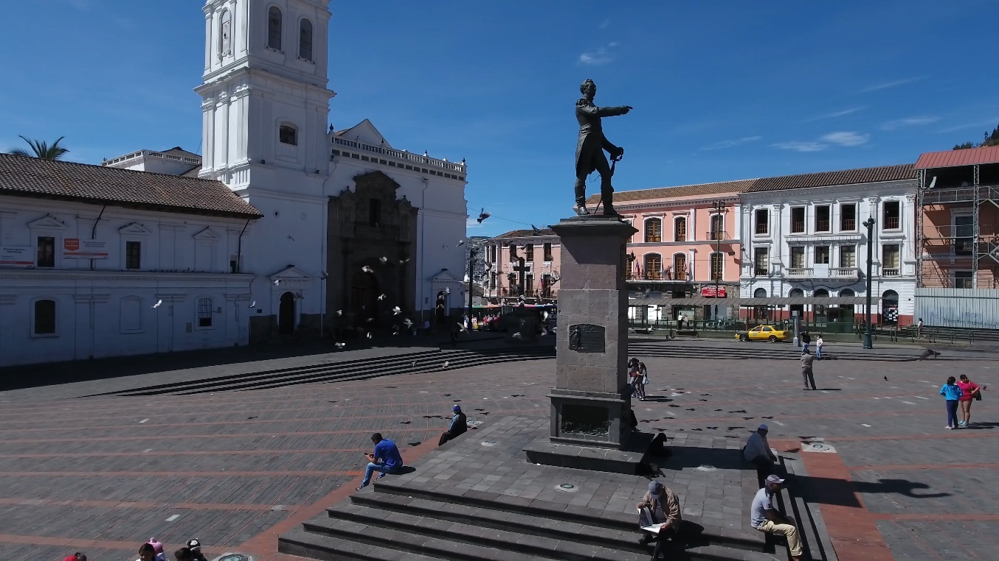
5. Ciudad que valora su cultura e historia
Los ciudadanos reivindicarán los valores de su cultura, historia y capitalidad como pilares de su desarrollo y habrán fortalecido un clima de convivencia que refuerza su sentido de identidad y pertenencia.

Slide 16
NUEVO MODELO DE CIUDAD
Es la concreción de los cinco desafíos en el territorio,
fundamentados en la realidad de la ciudad, contenidos en 11 temáticas.

Slide 17
Planificación holística y transversal
Ambientalmente responsable
1
Bio red y paisaje infraestructural
Agua para la vida
2
3
6
Vivienda digna
Movilidad y accesibilidad sostenible
5
8
Nueva Morfología
Inclusión y seguridad
7
9
Economía innovadora
10
11
Cultura y memoria
Seguridad alimentaria
4
Nuevo Ordenamiento Territorial

Slide 18
Una ciudad ambientalmente responsable donde existe un pacto entre los habitantes con la naturaleza.
Asegurar la buena calidad del aire
57% de reducción en la huella de carbono
Descontaminación de los ríos de Quito
Manejo responsable de residuos
Corresponsabilidad y participación activa
Ambientalmente responsable

Slide 19
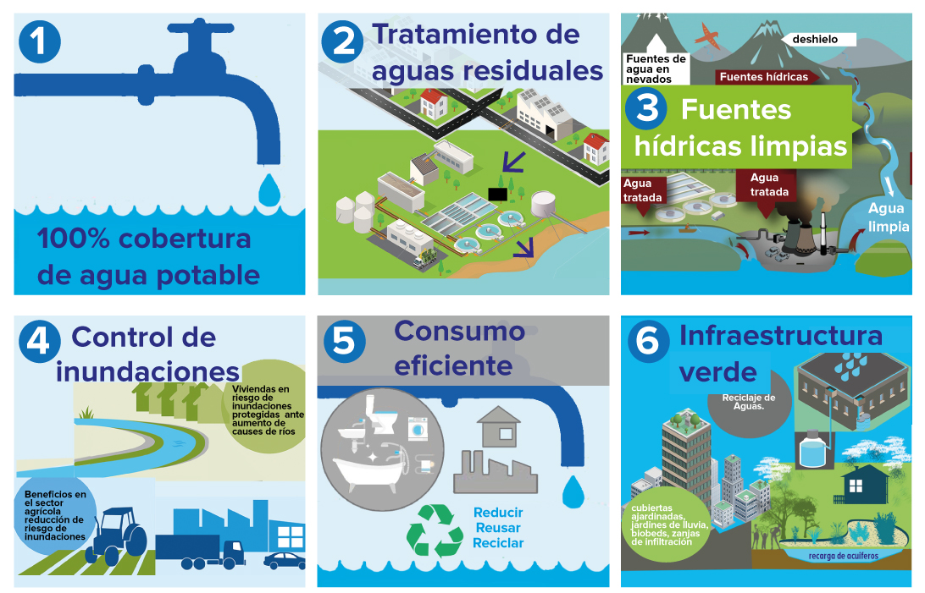
Una ciudad que cuida sus fuentes naturales para la provisión de agua.
Agua para la vida

Slide 20
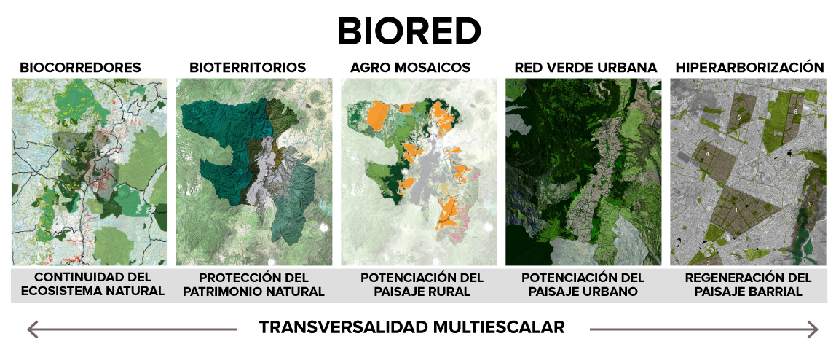
Una Ciudad que respeta y potencia el paisaje, integrando la naturaleza a lo urbano.
Bio red y paisaje infraestructural

Slide 21
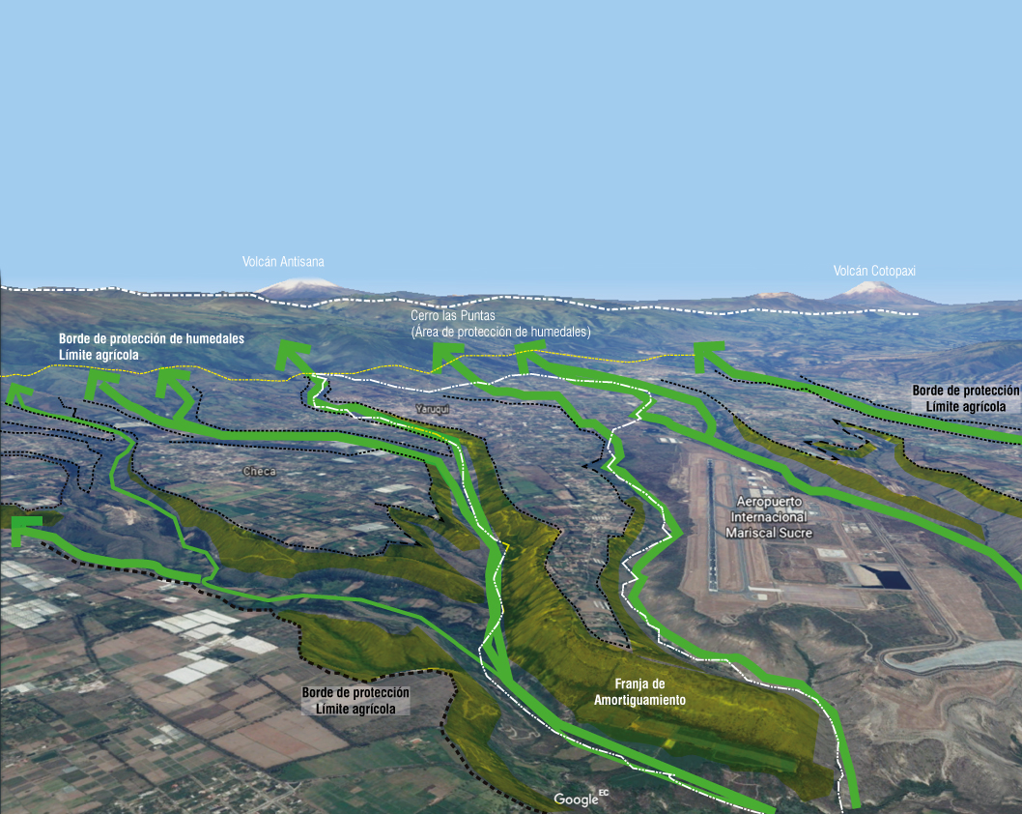
Continuidad de los sistemas ecológicos dentro y fuera de las zonas urbanas.
Protección de las quebradas y zonas de vulnerabilidad ambiental.
Bio red y paisaje infraestructural

Slide 22
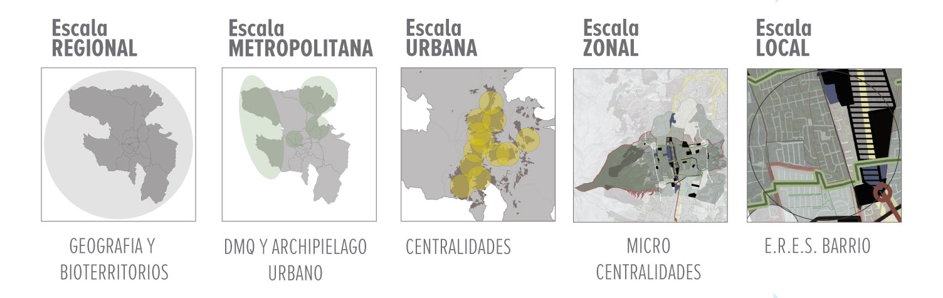
Una ciudad con una organización territorial sostenible que reconsidera a la geografía como su razón de ser.
NOTUS (Nueva Organización Territorial Urbana Sostenible)
Nuevo Ordenamiento Territorial

Slide 23
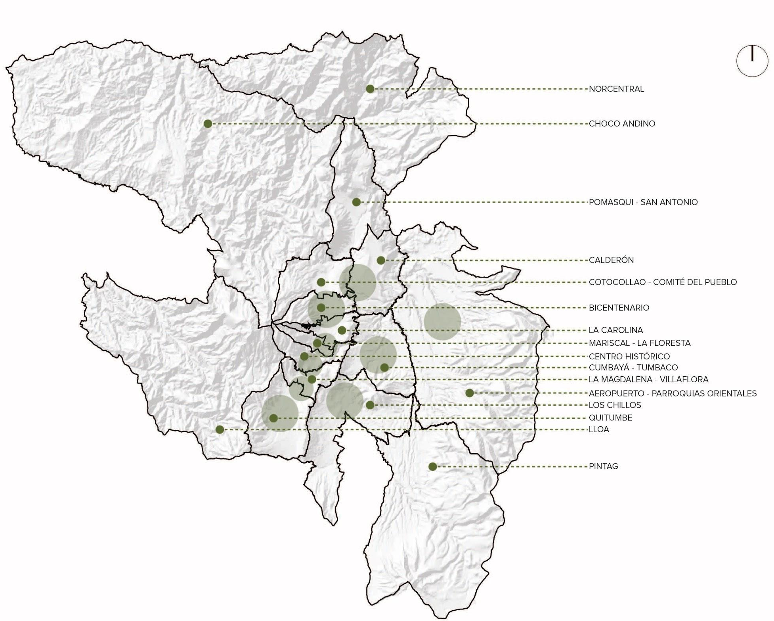
Centralidades Distritales
Conceptos Rectores
Archipiélago Urbano: Una extensión de dinámicas urbanas fragmentadas por condiciones geográficas imponentes.
La ciudad dinámica: Alcanzar altos niveles de compacidad, complejidad y diversidad de usos dentro de comunidades completas.
Disminución de la dispersión: Implica el fortalecimiento y compactación de los centros poblados existentes a través de dominios definidos.
Nuevo Ordenamiento Territorial

Slide 24
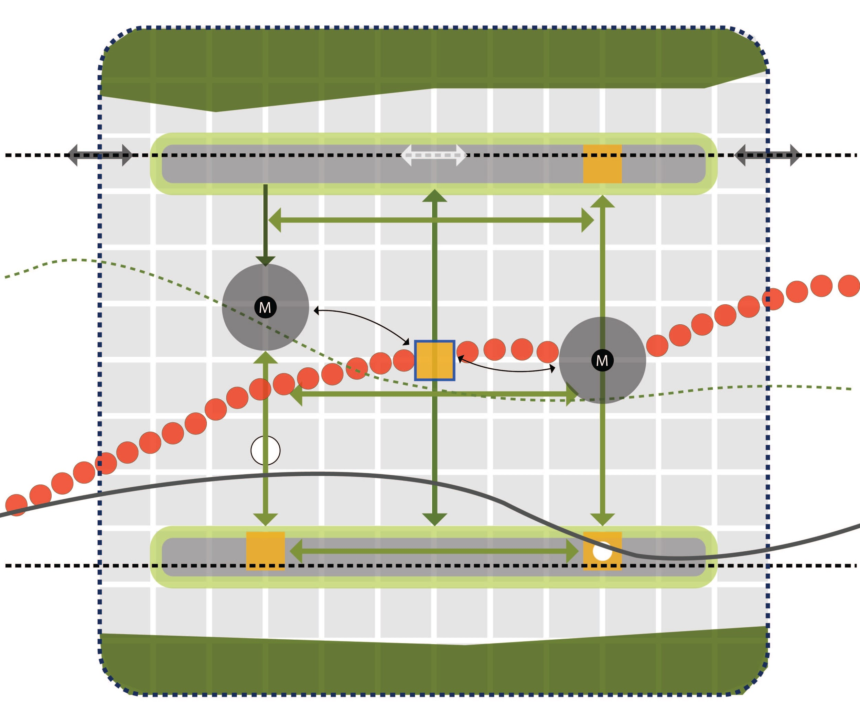
Modelo de la Centralidad Distrital
Componentes de la Centralidad
Dominio: Territorio definido
Núcleo: Zona con mayor identidad del dominio.
Microcentralidades: Centros de interés por concentración de equipamientos.
Barrios sostenibles: unidad básica de la ciudad.
Sistema de transporte inclusivo, integral y sostenible
Red verde urbana: Paisaje infraestructural urbano
Bordes: zonas agrícolas y zonas de protección
Atractores: Polos económicos
Nuevo Ordenamiento Territorial

Slide 25
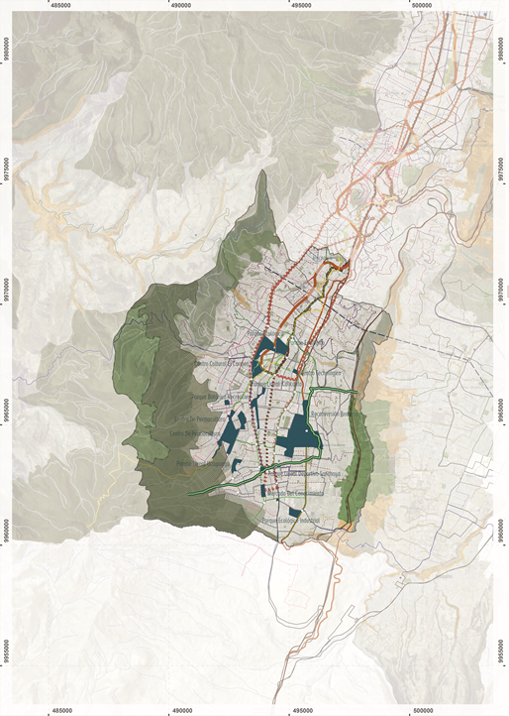
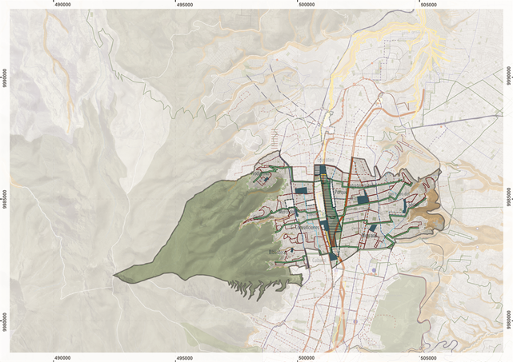
Aplicación del Modelo de Centralidades Distritales
Centralidad Bicentenario - IMPU
Centralidad Quitumbe - PUCE
Nuevo Ordenamiento Territorial

Slide 26
Revitalización de barrios: Ejemplares y Sostenibles
Modelo de Barrio Sostenible
Saludable: Revitalizar la vida urbana (promover la protección y estimulación sensorial e interacción social)
Ecosistémico: Regeneración ecológica y sostenibilidad ambiental
Habitable: Fortalecimiento de la habitabilidad, identidad y pertenencia
Corresponsable: Participación ciudadana activa
Emprendedor: Fortalecimiento de la economía barrial
Nuevo Ordenamiento Territorial

Slide 27
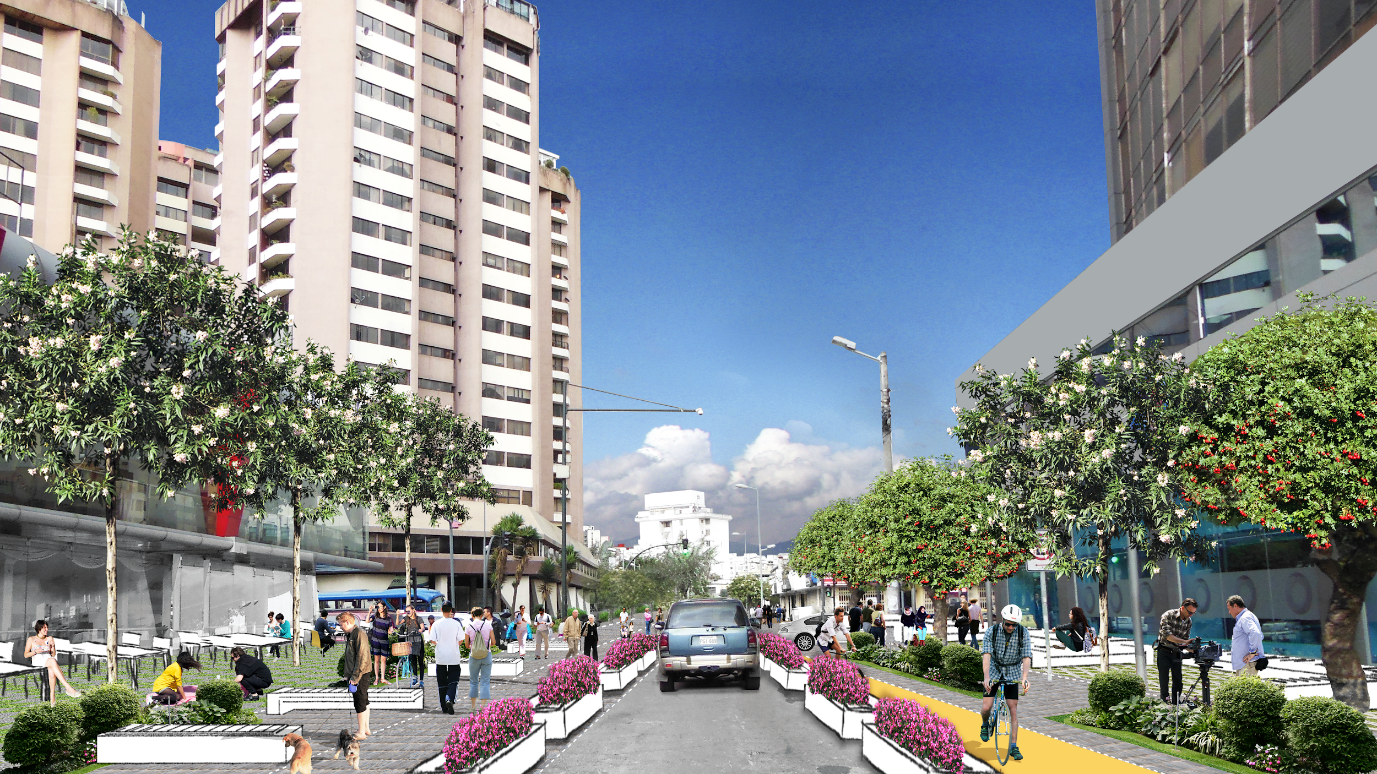
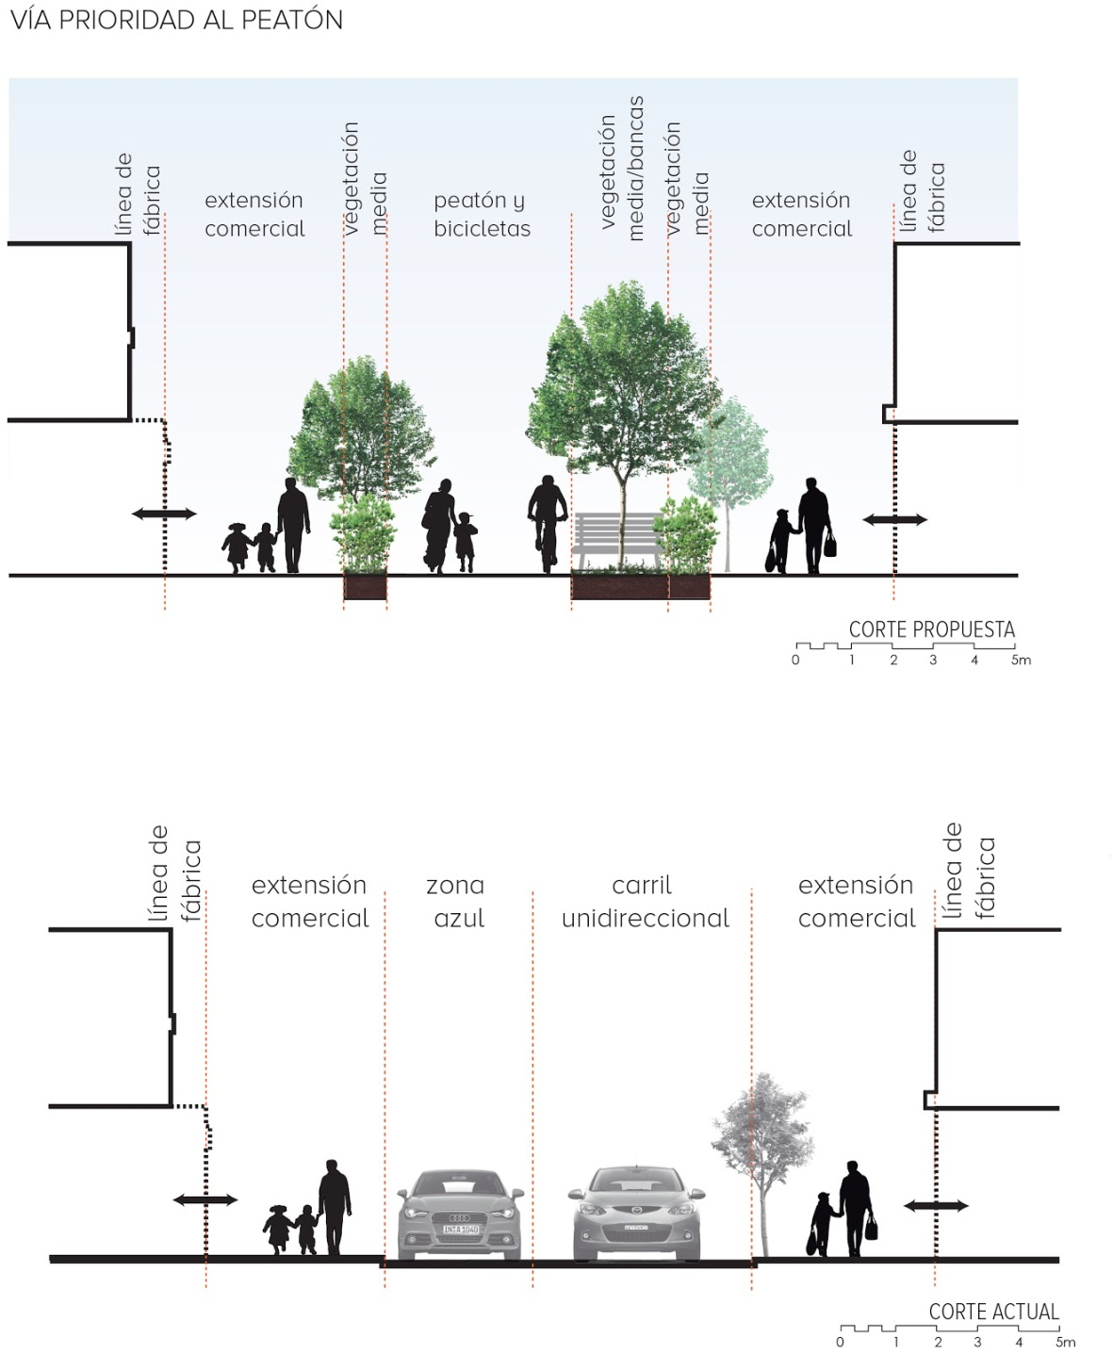
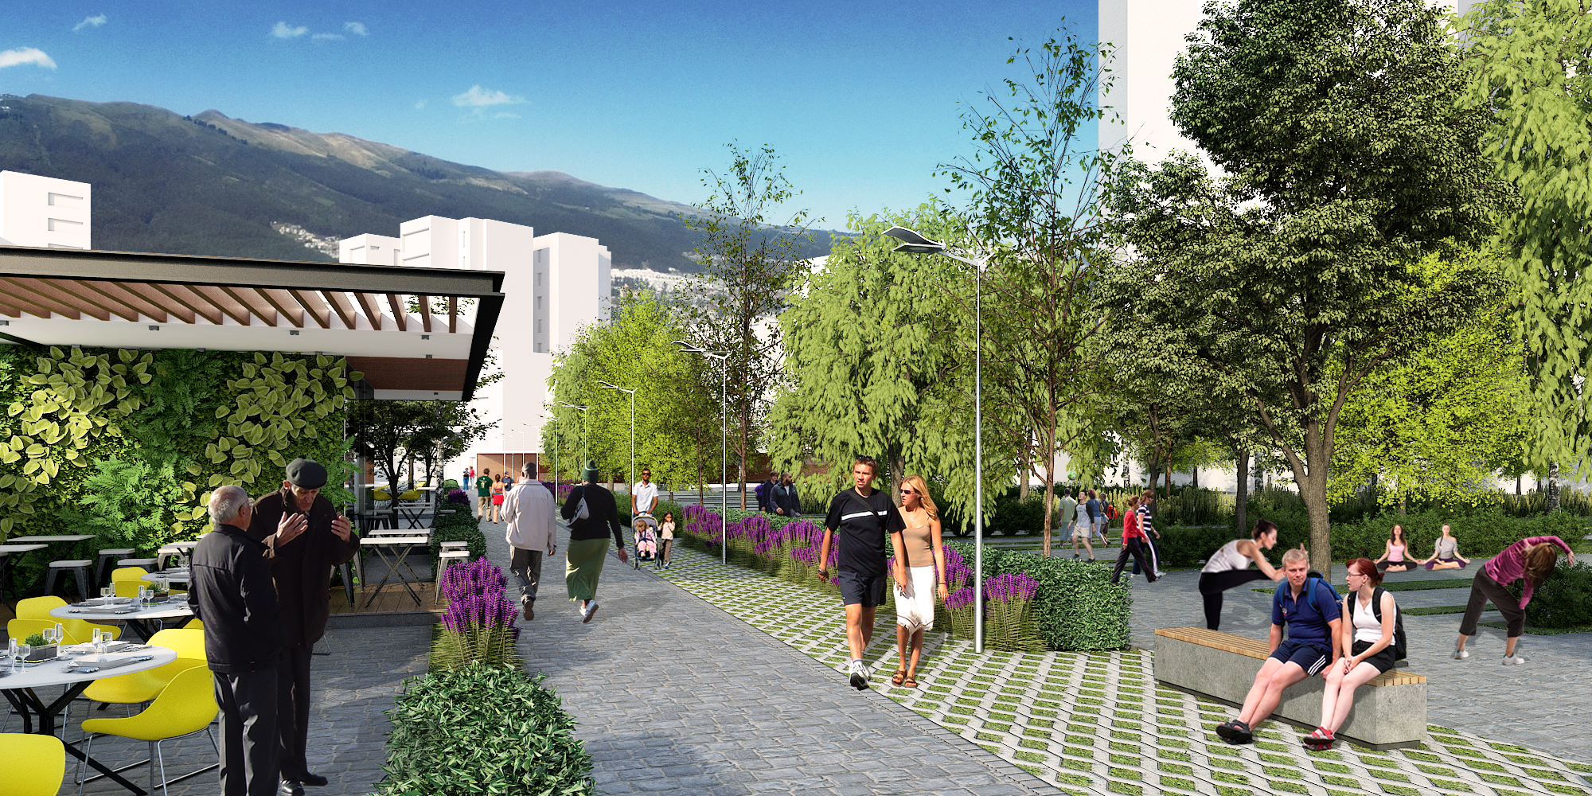
Aplicación del Modelo de Barrio sostenible
Nuevo Ordenamiento Territorial

Slide 28
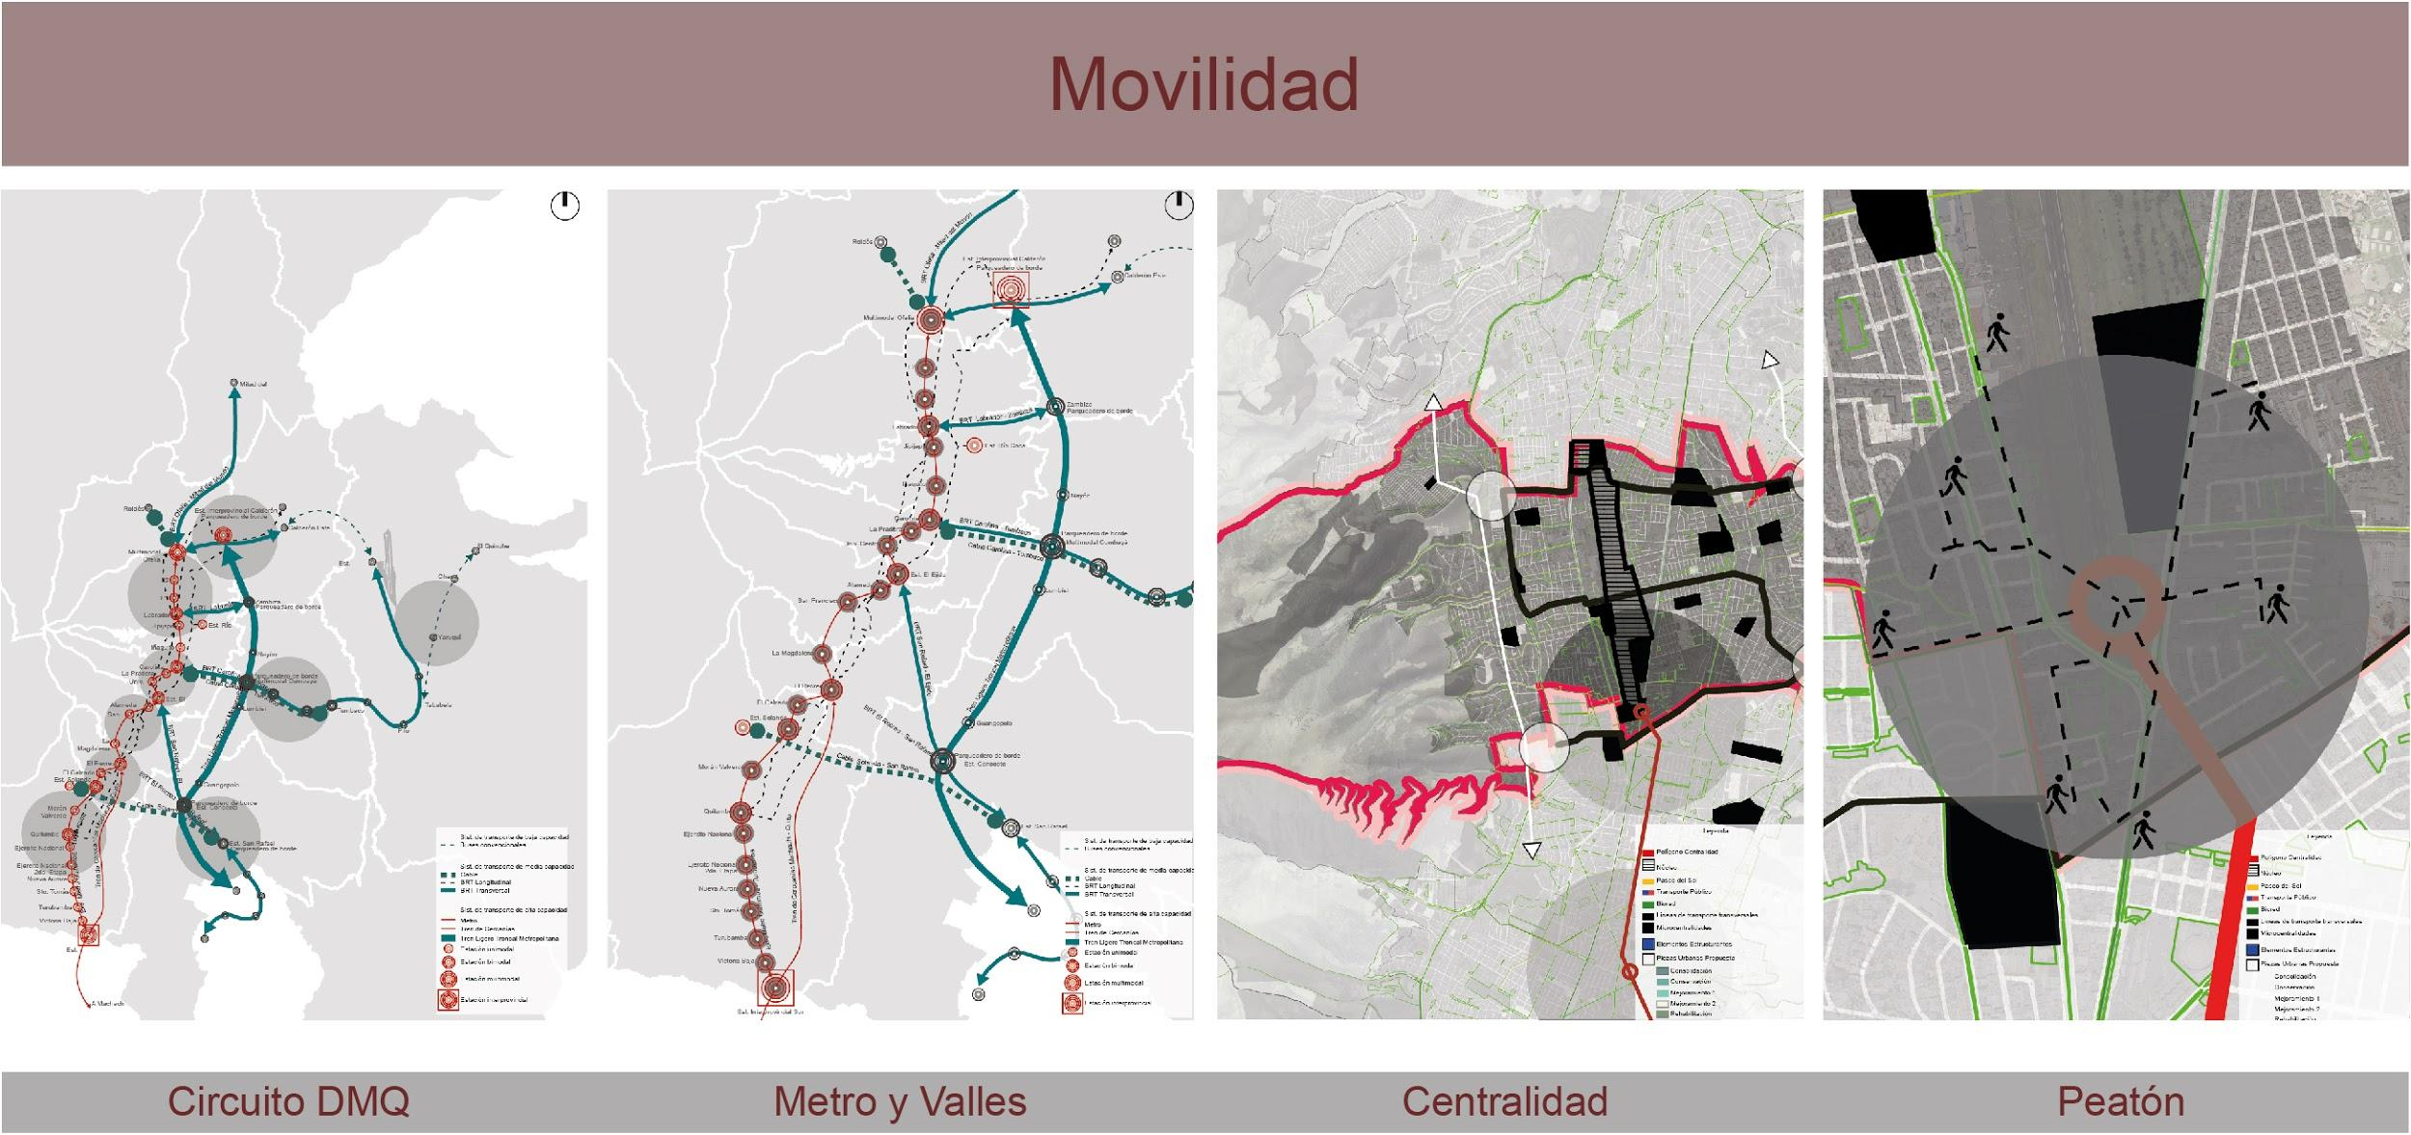
Una ciudad que cuenta con una red , inclusiva y eficiente de movilidad, de personas y bienes que promueve el acceso equitativo a oportunidades , el desarrollo económico y aporta a una mejor calidad de vida.
MOVILIDAD
Circuito DMQ
Metro y Valles
Movilidad a nivel de centralidad
Movilidad humana (peatón, bicicleta)
MULTIMODAL
Movilidad y accesibilidad sostenible

Slide 29
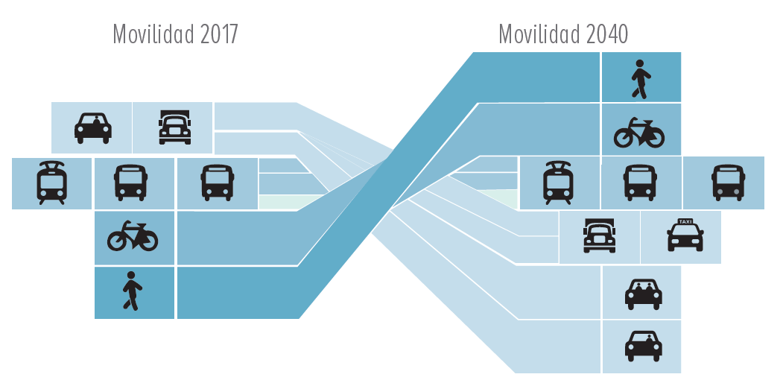
Movilidad Sostenible
Prioriza la movilidad de personas y bienes, no vehículos.
Varias opciones sostenibles articuladas y coordinadas entre sí, para personas de todas las edades y habilidades.
Uso eficiente y equitativo del espacio e infraestructura vial.
Reducción del uso y la dependencia del vehículo motorizado privado.
Movilidad 2040
Movilidad 2017
Movilidad y accesibilidad sostenible

Slide 30
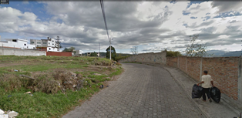
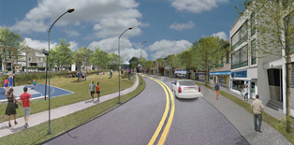
Una ciudad con una morfología de calidad, que respeta el paisaje natural y crea un paisaje urbano, que acoge su diversidad y garantiza una vida plena.
Actual
Futuro
Nueva Morfología

Slide 31
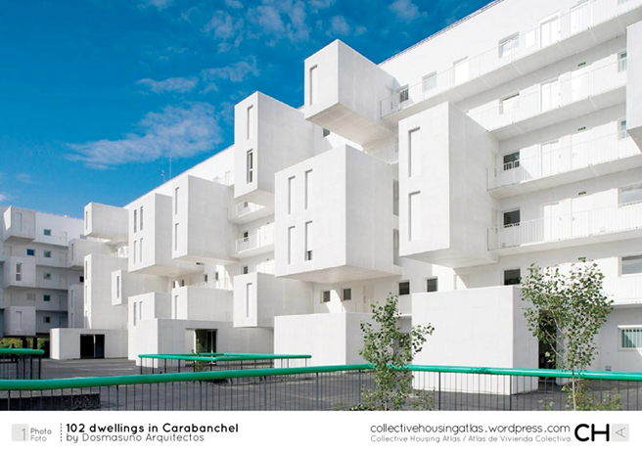
Una ciudad que permite el acceso equitativo a vivienda digna y segura, que constituye un potente factor para el desarrollo urbano, económico y social.
Vivienda digna

Slide 32
Quito es un territorio inclusivo, sostenible, equitativo y solidario, donde los ciudadanos participan en la toma de decisiones y asumen responsabilidades en la gestión orientada al desarrollo.
Inclusión y seguridad

Slide 33
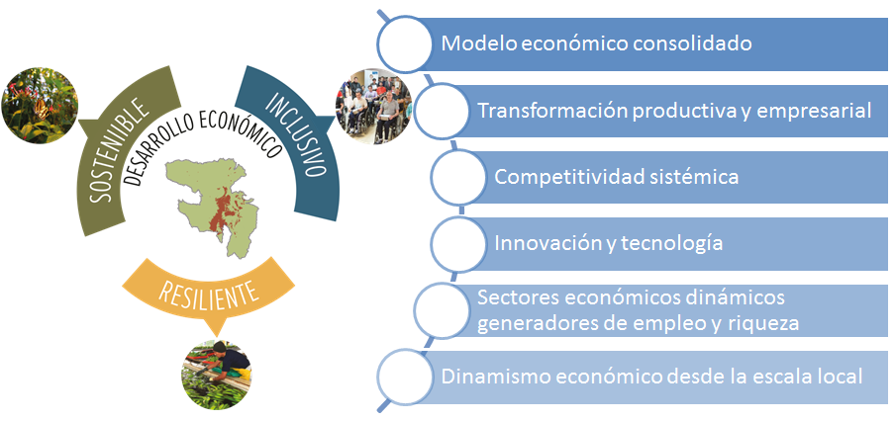
Una ciudad competitiva que se proyecta en el contexto mundial y genera riqueza y empleo digno para sus ciudadanos.
Economía innovadora

Slide 34
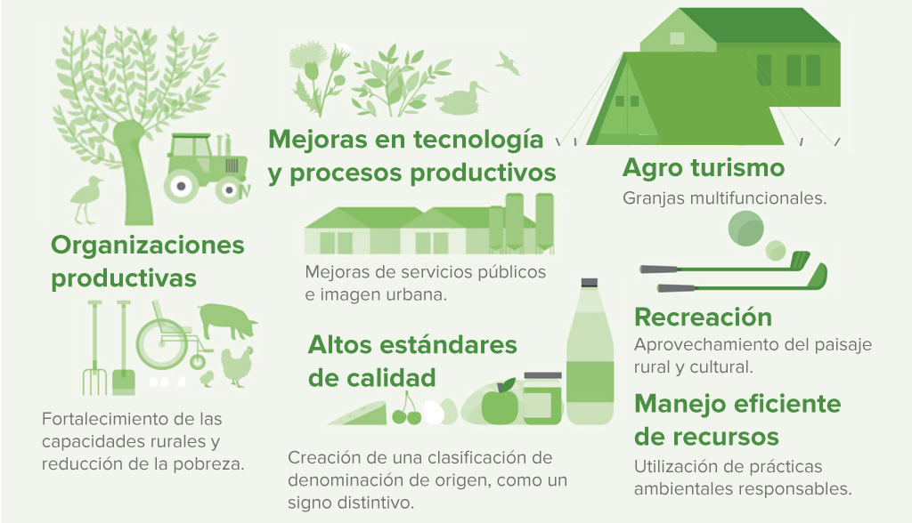
Una ciudad que protege sus territorios agro productivos, potencializa la agricultura y asegura la alimentación saludable
Seguridad alimentaria

Slide 35
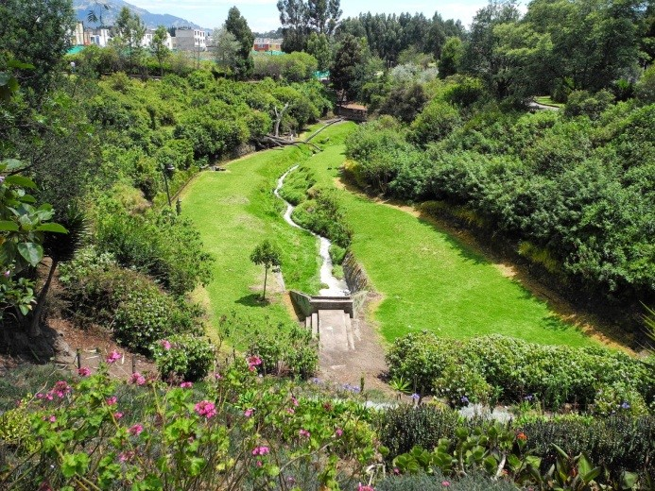
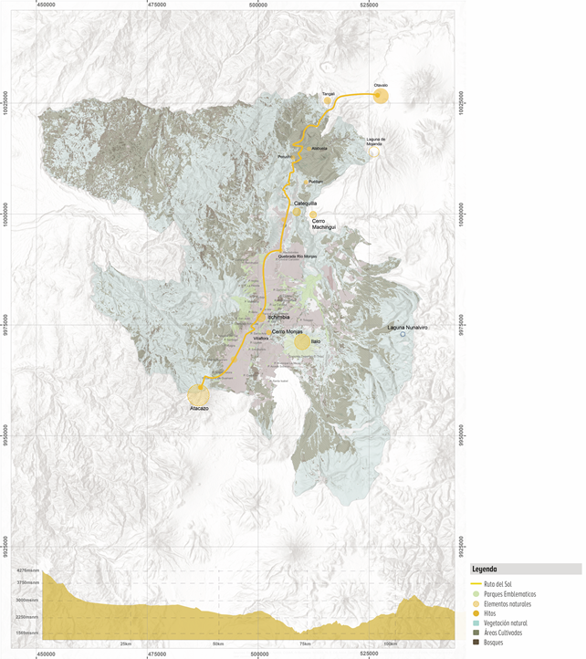
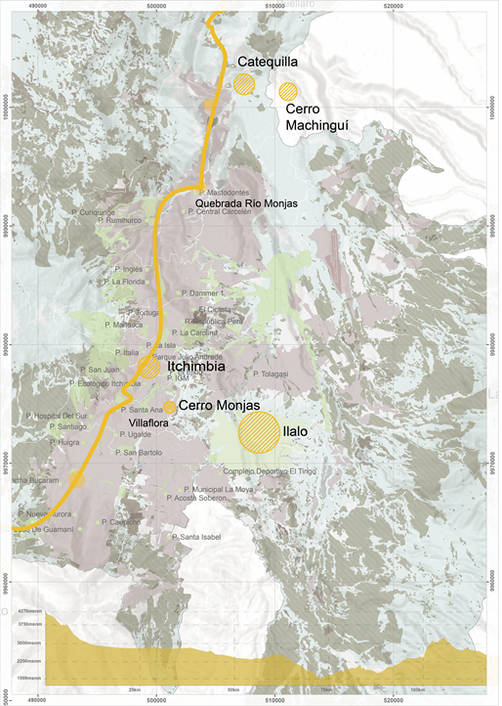
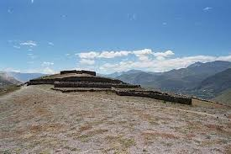
Una ciudad que valora su pasado e historia y construye su futuro donde cultura y patrimonio son esenciales para el desarrollo de los ciudadanos.
Quebrada Ortega
Rumicucho
Rutas ancestrales -
Paseo del Sol
Cultura y memoria

Slide 36
PARTE III
COMO SE HIZO: Apropiación de la sociedad

Slide 37
Etapas
Aliados estratégicos
VISIÓN 2040
Método Participativo

Slide 38
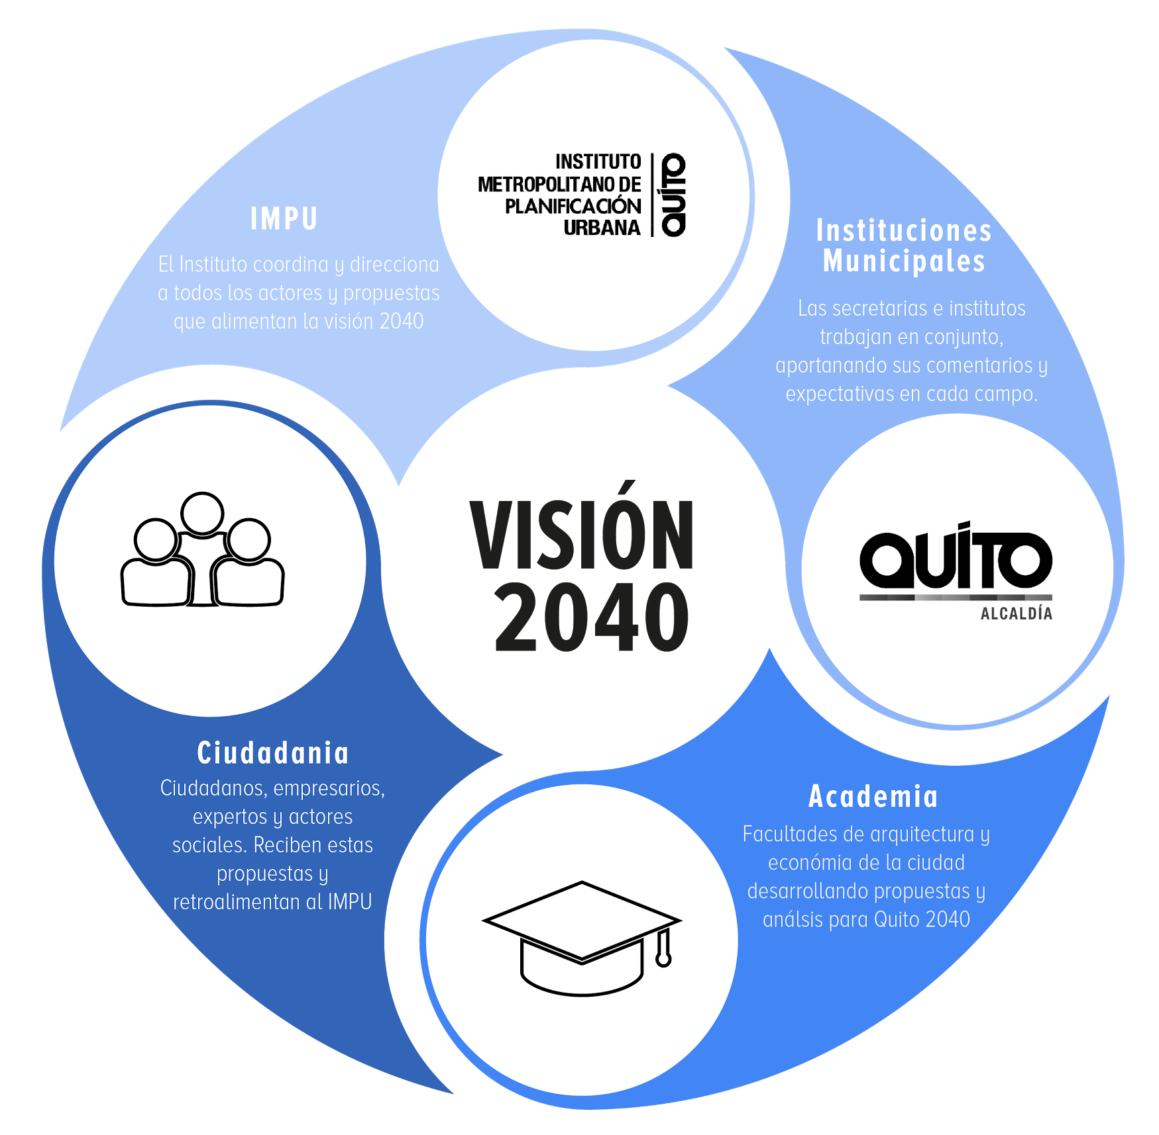
Aliados Estratégicos
IMPU
Ciudadanía
Academia
Instituciones Municipales

Slide 39
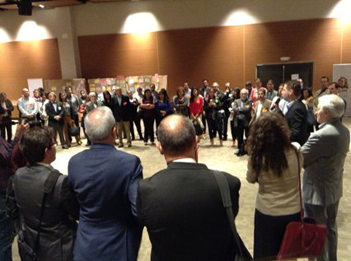
2015
2016
2017
2018
2019
Versión inicial de la Visión 2040: Taller con 150 expertos en el ámbito distrital.
Definición de los desafíos.

Slide 40
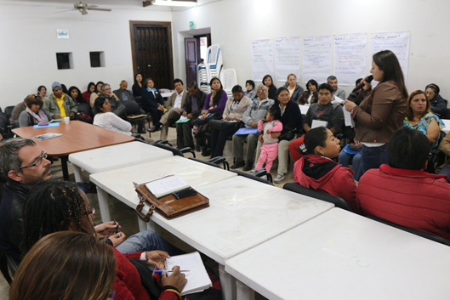
2015
2016
2017
2018
2019
Retroalimentación de los desafíos de la visión desde los 10 territorios zonales: 220 organizaciones y más de 700 representantes

Slide 41
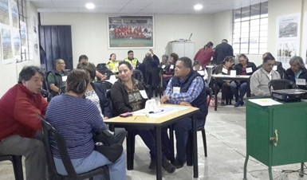
2015
2016
2017
2018
2019
Construcción desde los Barrios: reuniones en 63 barrios con más de 2000 representantes de organizaciones ciudadanas.
Centralidades visitadas:
Pomasqui-San Antonio
Calderón
Cotocollao - Comité del Pueblo
Bicentenario
La Carolina
Mariscal - La Floresta
Centro Histórico
Cumbayá - Tumbaco
La Magdalena - Villaflora
Quitumbe
Los Chillos
Aeropuerto - Parroquias Orientales

Slide 42
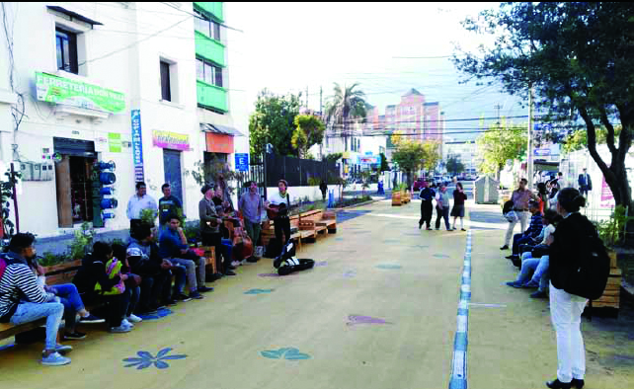
2015
2016
2017
2018
2019
Hábitat III - Hábitat Village: coordinación con la ciudadanía, con organismos internacionales y la administración zonal para la realización de proyectos de urbanismo táctico en La Mariscal en base al modelo de barrio sostenible.
Temas tratados:
Asignación de centralidades y sus barrios para la elaboración de propuestas.

Slide 43
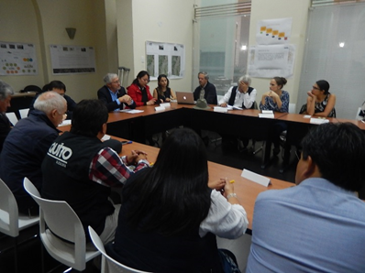
2015
2016
2017
2018
2019
Talleres con expertos IMPU – Formulación del NUEVO MODELO DE CIUDAD: 11 grupos focales con más de 200 representantes de la academia, gremios, organizaciones ciudadanas, gobierno central, corporación municipal.
Temas tratados:
Ambientalmente responsable/ Agua para la vida
Bio red y paisaje infraestructural/ Nuevo Ordenamiento Territorial
Movilidad y accesibilidad sostenible/ Vivienda digna
Inclusión y seguridad/ Nueva Morfología
Economía innovadora/ Seguridad alimentaria
Cultura y memoria

Slide 44
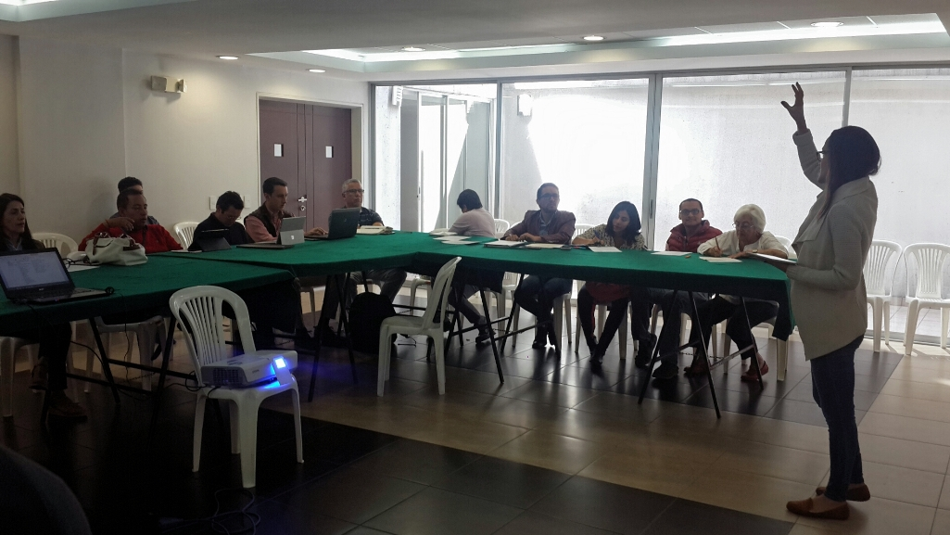
2015
2016
2017
2018
2019
Apoyo en la realización de Planes Especiales Participativos - La Mariscal y Centro Histórico que consideran los desafíos de la Visión 2040 y las directrices del modelo de barrio sostenible.

Slide 45
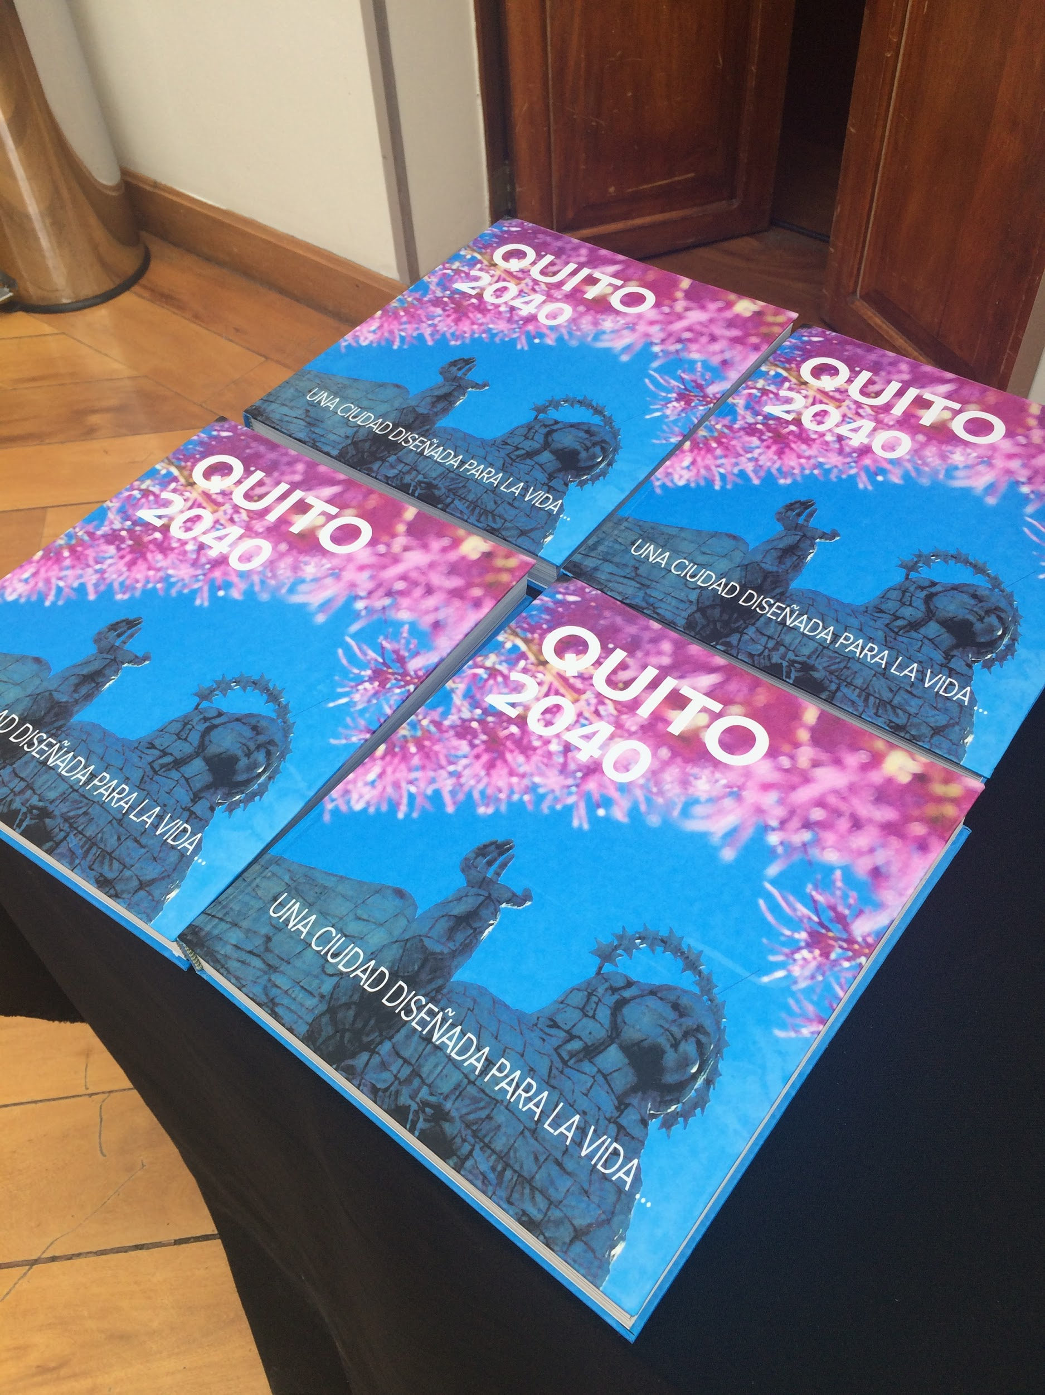
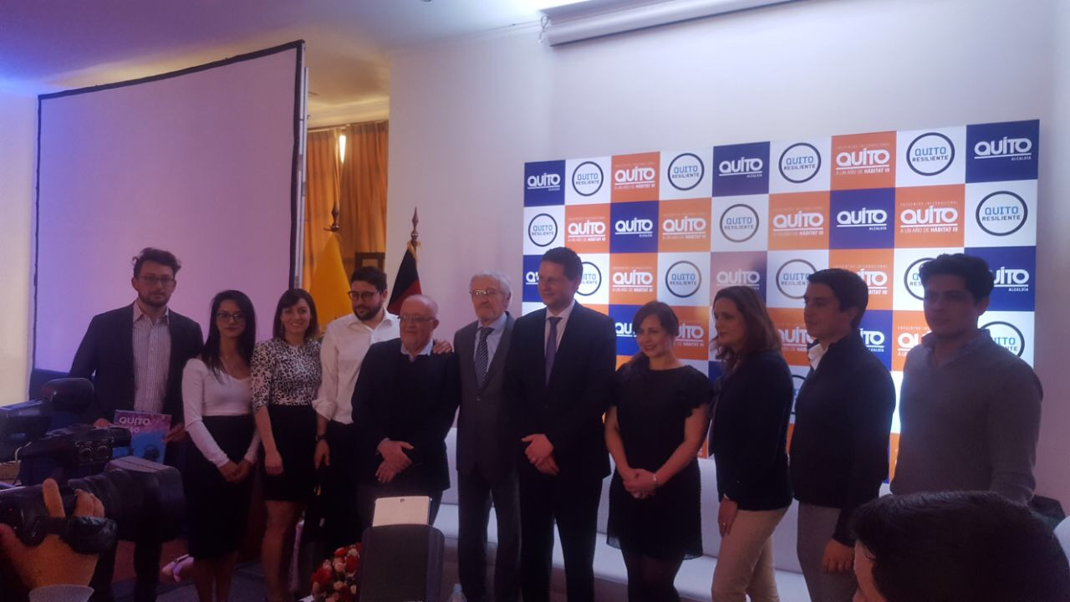
2015
2016
2017
2018
2019
“A un año de Hábitat III”: Presentación de la Visión de Quito 2040 ante la ciudadanía.

Slide 46
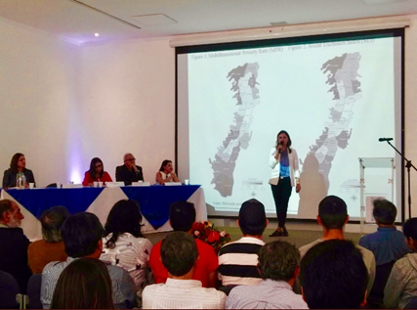
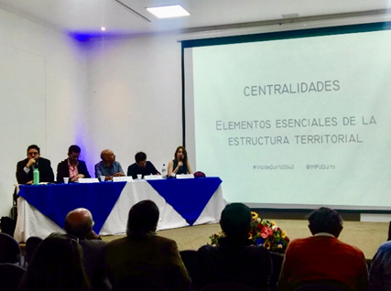
2015
2016
2017
2018
2019
“A un año de Hábitat III”: 10 foros - espacios de discusión abiertos, con la academia, expertos y ciudadanía.

Slide 47
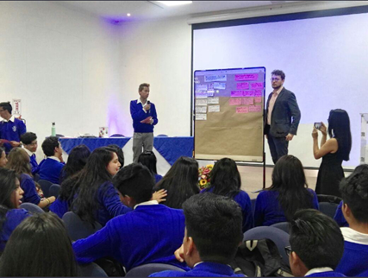
2014
2015
2016
2017
2018
2019
“A un año de Hábitat III”: Foros con la juventud.

Slide 48
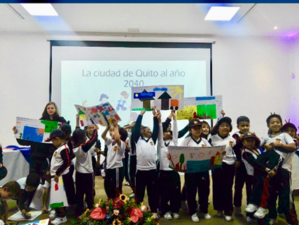
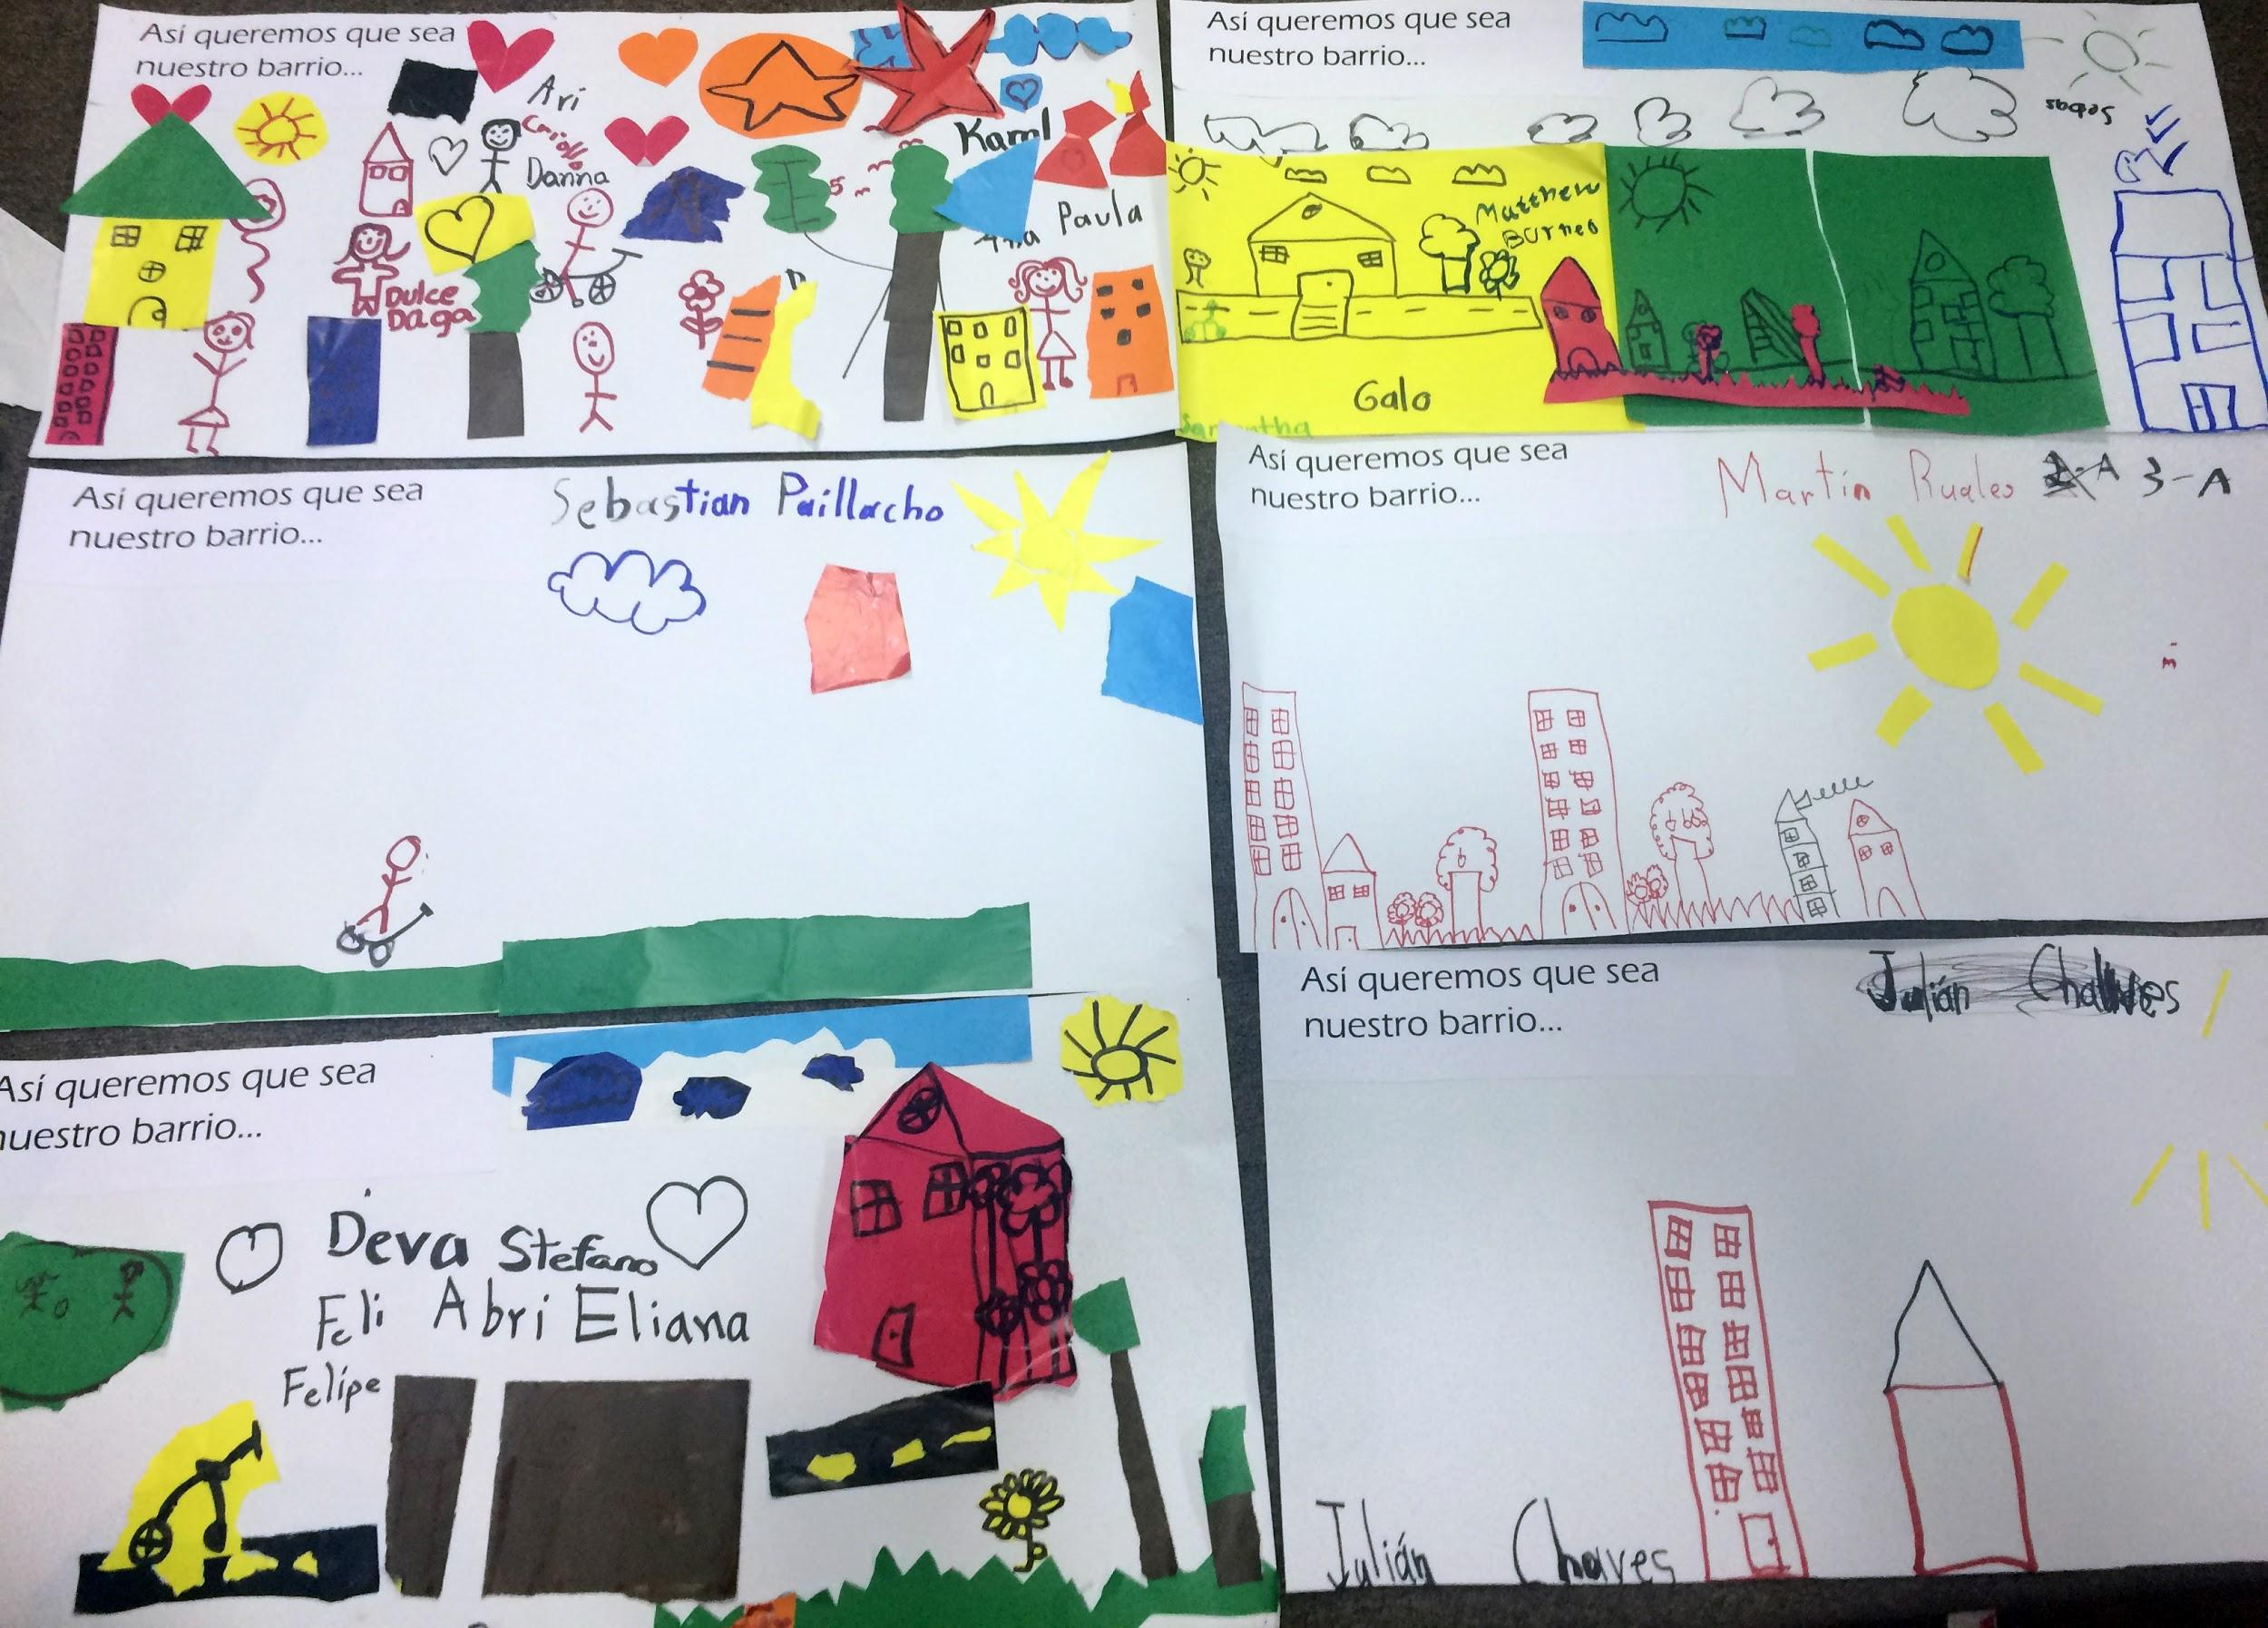
2014
2015
2016
2017
2018
2019
“A un año de Hábitat III”: Así ven los niños la Ciudad del 2040… .

Slide 49
2015
2016
2017
2018
2019
Participación Universidades - Construcción de la Visión Quito 2040: UCE, USFQ, PUCE, UDLA, UIDE, UTE
Temas tratados:
Asignación de centralidades y sus barrios para la elaboración de propuestas.

Slide 50
LA ASAMBLEA DE QUITO
2015
2016
2017
2018
2019
Siendo un espacio democrático y representativo de la comunidad, debe ser el organismo que participe en el proceso de planificación, difusión y gestión de la Visión, y posteriormente de su monitoreo.
La Visión de Quito 2040 deberá concretarse progresivamente mediante planes anuales, bi anuales, quinquenales formulados conjuntamente entre la Asamblea y la municipalidad a través del IMPU.

Slide 51
GRACIAS POR LA ATENCIÓN

